Slide 1
Selección de textos y fotografías por
JOSE ELIAS BONELLS

Slide 2
Jardines de Santa Clotilde
Los Jardines de Santa Clotilde, son el resultado del sueño de un gran aficionado a la jardinería, el Marqués de Roviralta
En 1919, el Marqués de Roviralta vio por primera vez estos terrenos repletos de viñedos junto a los acantilados de la Costa Brava y quedó totalmente prendado por el lugar y decidió levantar allí los magníficos jardines de Santa Clotilde, para después construir una gran mansión.
Los jardines fueron diseñados en 1919 por el paisajista Nicolau María Rubió i Tudurí, quien recibió el encargo del noble Marqués de Roviralta que los construyó para homenajear a su esposa Clotilde, quien fallecería antes de llegar a conocerlos.

Slide 3
Mientras pensaba en la construcción de su jardín, conoció al joven Nicolau Mª Rubio i Tudor (28 años), “cuando todavía estaba en plena efervescencia la admiración por su maestro en el arte de la jardinería, Forestier Aquí Rubió olvida la lección hispano-árabe confusa entre las imágenes del jardín francés que le enseña Forestier a través de la colaboración en los Jardines de Montjuïc, i se desplaza hacia la recuperación del espíritu renacentista italiano, como esencia de la modernidad”.
El espíritu del romanticismo esta latente en todo el jardín, expresado mediante el busto de mármol que aparece confuso entre la viña virgen, contemplando el mar y de espaldas al espectador.

Slide 4
El equipo de siete u ocho jardineros que diariamente cuidaban el jardín, rastrillaban los caminos al paso del Marqués, por lo que hizo construir las escalinatas de los acantilados para que el servicio pudiera acceder más rápidamente a las distintas zonas del jardín.
Cuando empezaron a flaquear las fuerzas del Marqués, éste se hizo construir unas roderas que le permitieran moverse en su cochecito eléctrico para disfrutar de las vistas que había creado por todo su jardín.
Después de tres décadas en las que el jardín, sin perder en ningún momento su encanto, iba entrando en un peligroso declive, especialmente en los últimos años en los que se había descuidado significativamente un mantenimiento imprescindible para éste tipo de jardines.

Slide 5
En el año 2.005, el ayuntamiento de Lloret de Mar, adquirió a los herederos del Marqués los jardines para abrirlos al público, manteniendo la propiedad de la magnífica finca familiar, por lo cual esa zona permanece cerrada al público.
Durante el año 2.006 se procedió a una rigurosa y exhaustiva rehabilitación de los jardines por parte del paisajista Artur Bossy, que de muy joven había descubierto en los propios jardines su vocación.

Slide 6
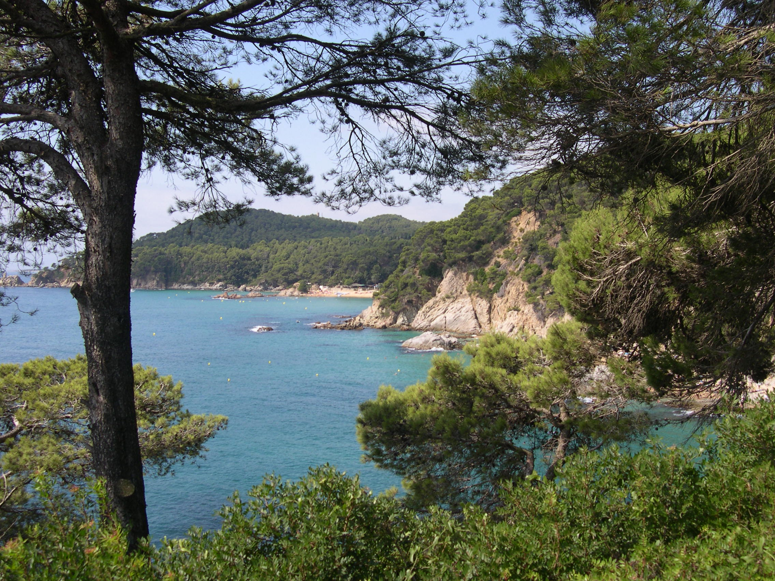
Notes:
Jardín Santa Clotilde.-Lloret de Mar

Slide 7
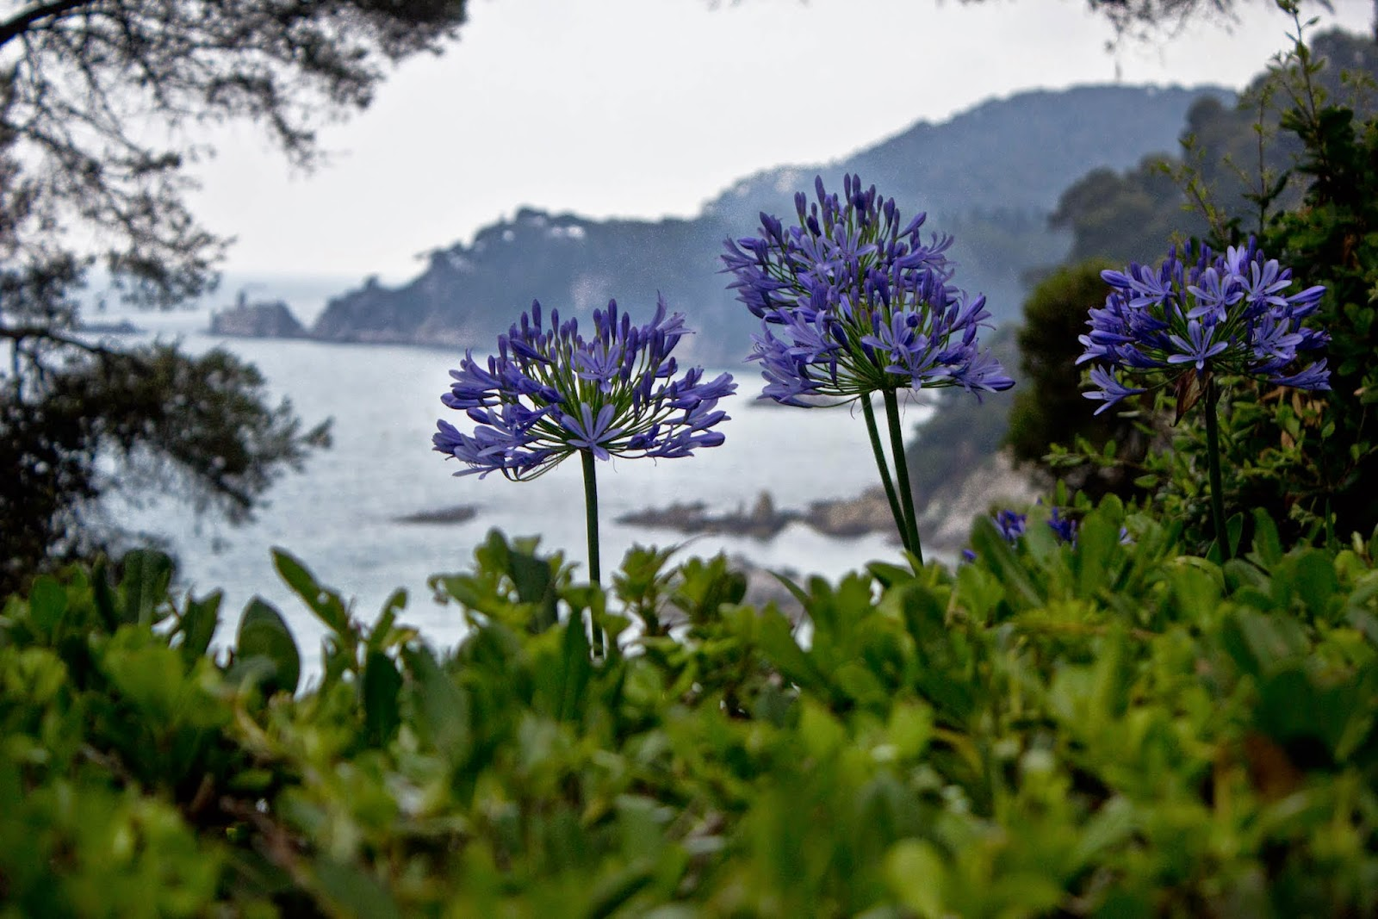
Notes:
Jardines de Santa Clotilde.-Lloret de Mar

Slide 8
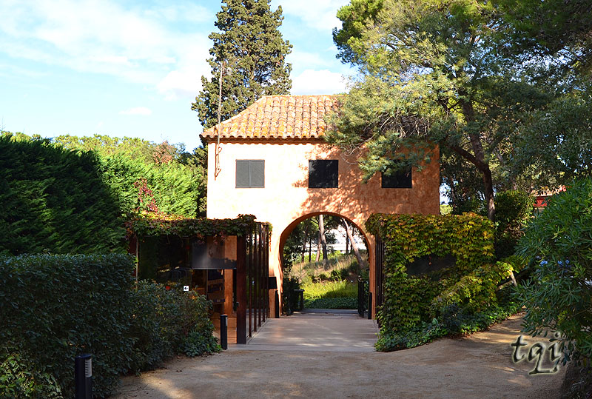
Notes:
Jardines de Santa Clotilde.-Lloret de Mar

Slide 9
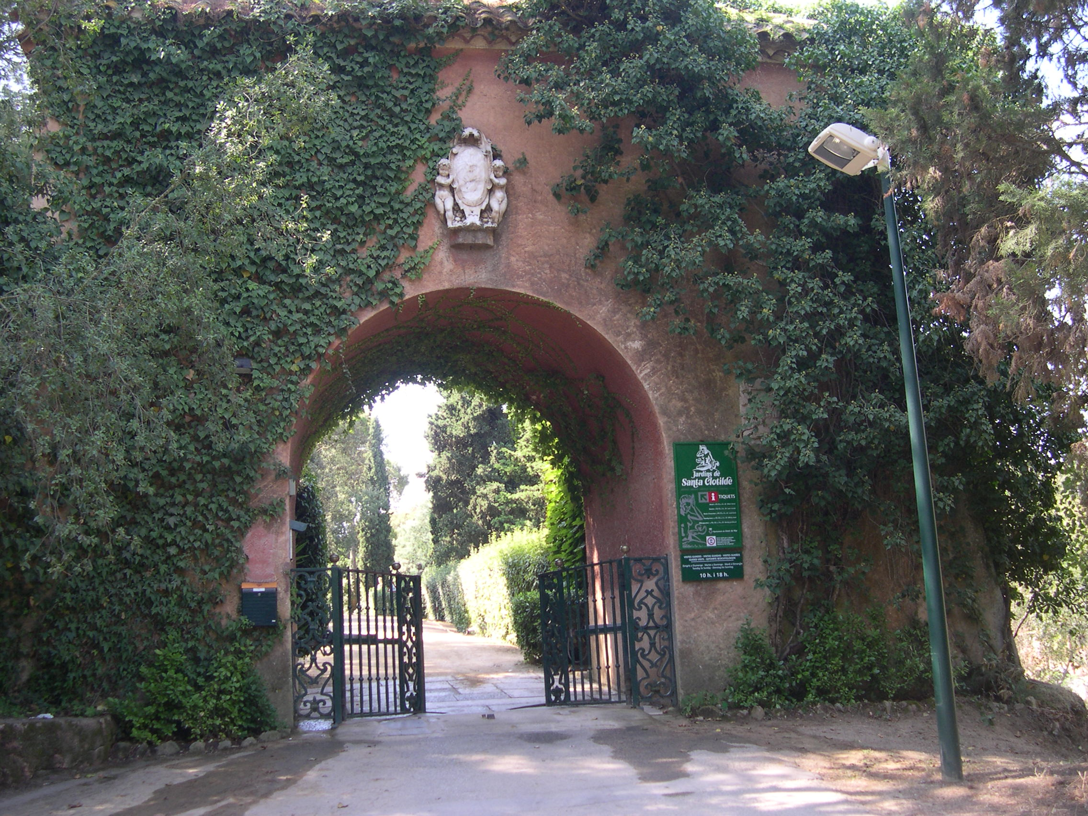
Notes:
Jardines Santa Clotilde

Slide 10
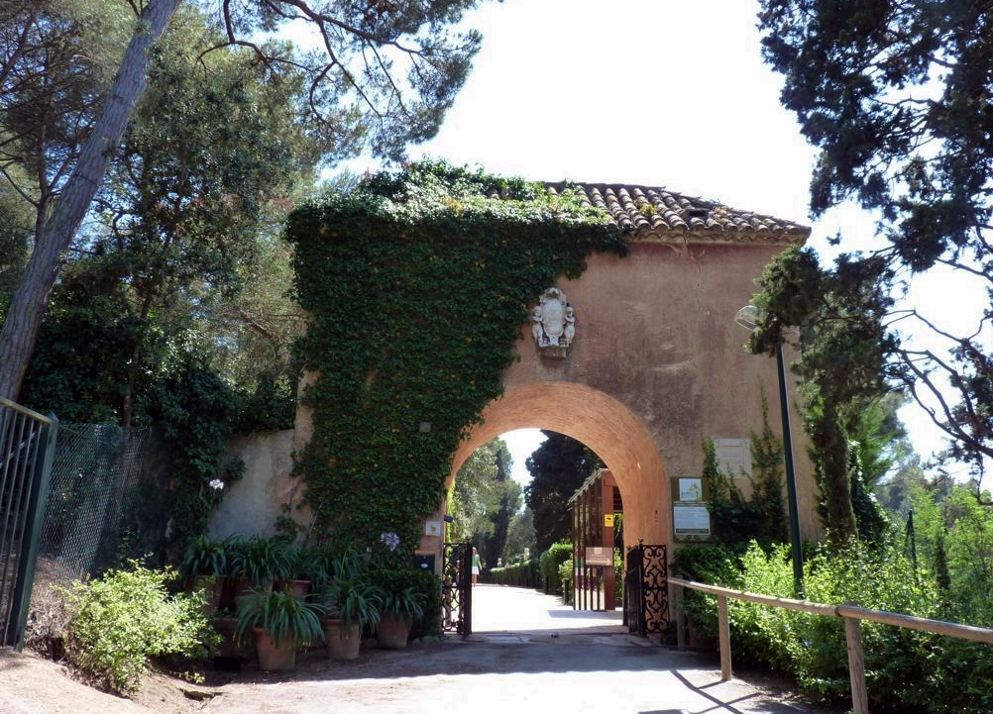
Notes:
Jardines de Santa Clotilde.-Lloret de Mar

Slide 11
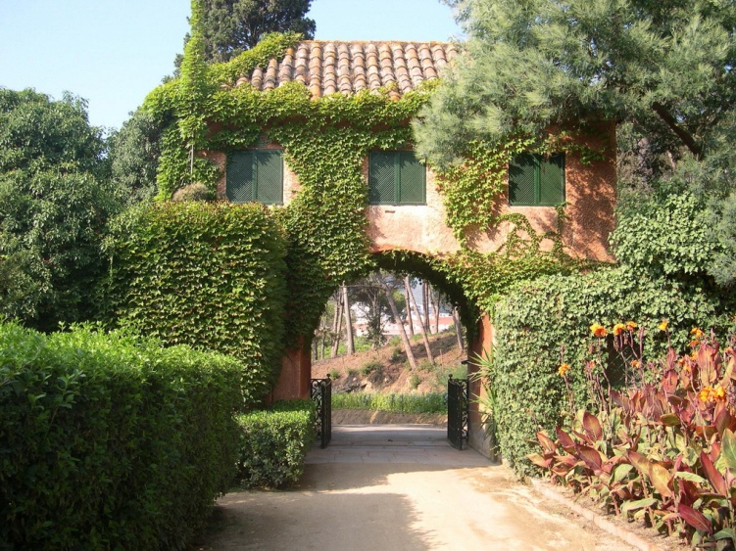
Notes:
Jardines de Santa Clotilde.-Lloret de Mar

Slide 12
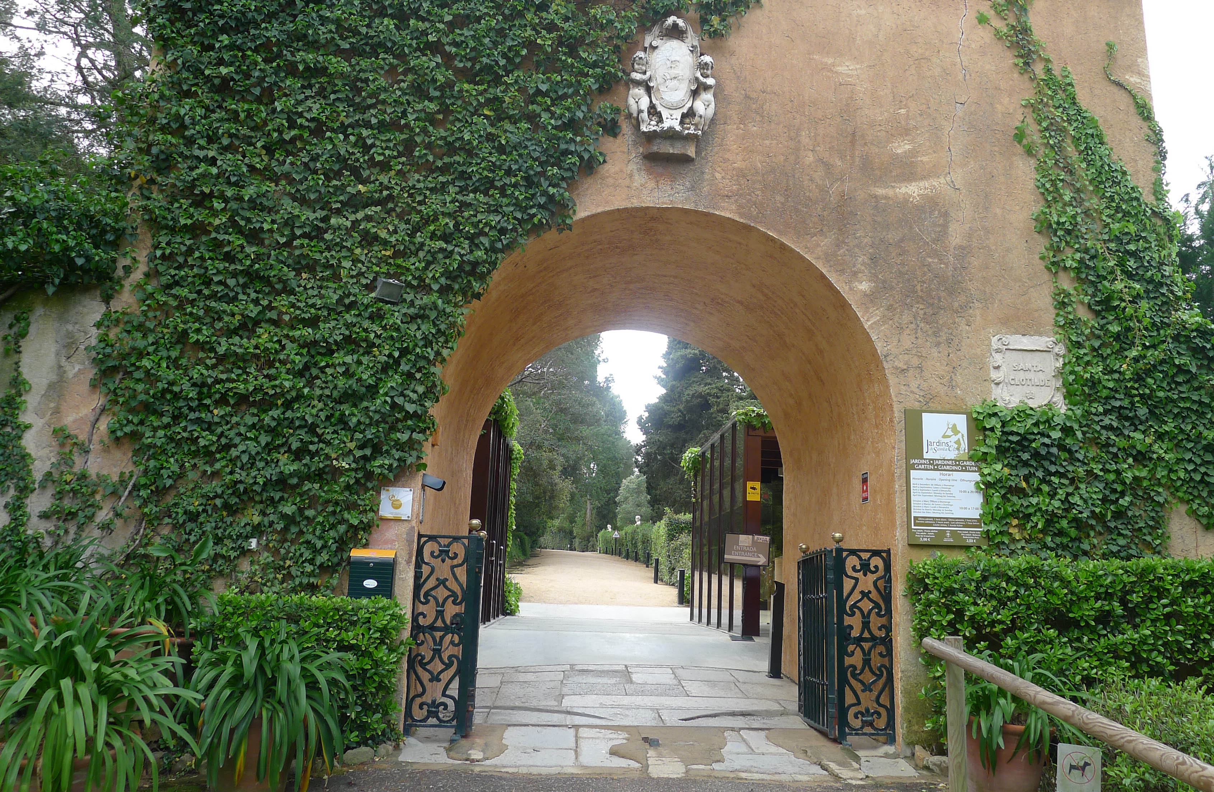
Notes:
Jardines de Santa Clotilde.-Lloret de Mar

Slide 13
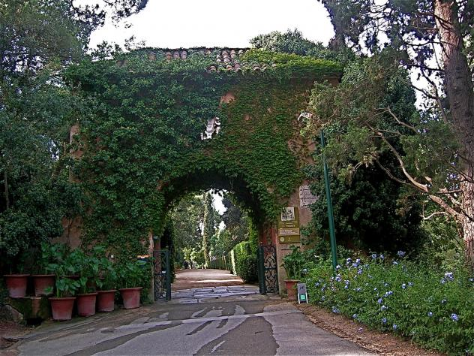
Notes:
Jardines de Santa Clotilde.-Lloret de Mar

Slide 14
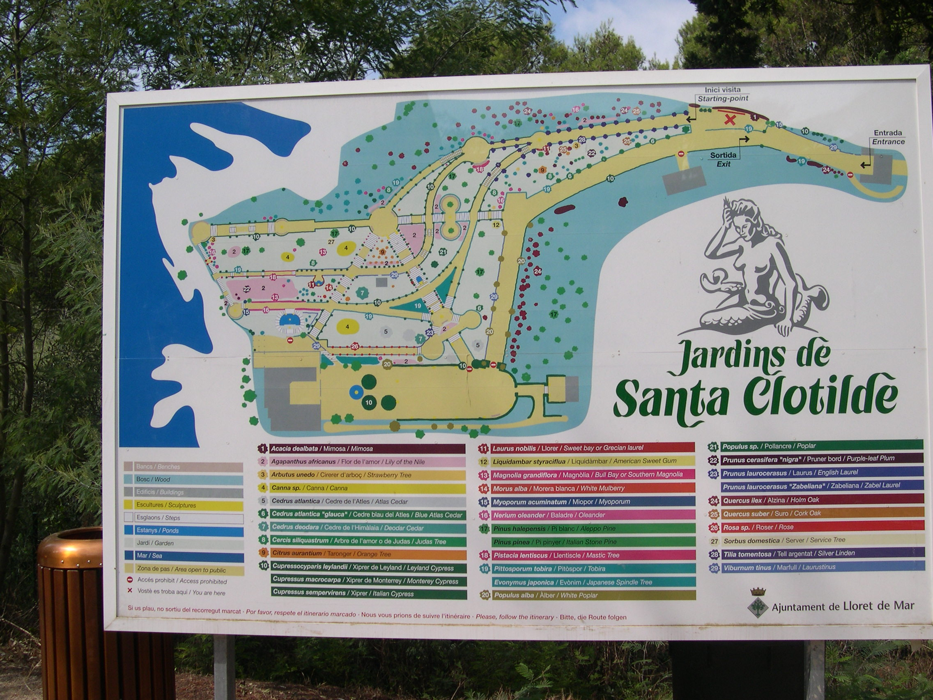
Notes:
Jardines de Santa Clotilde

Slide 15
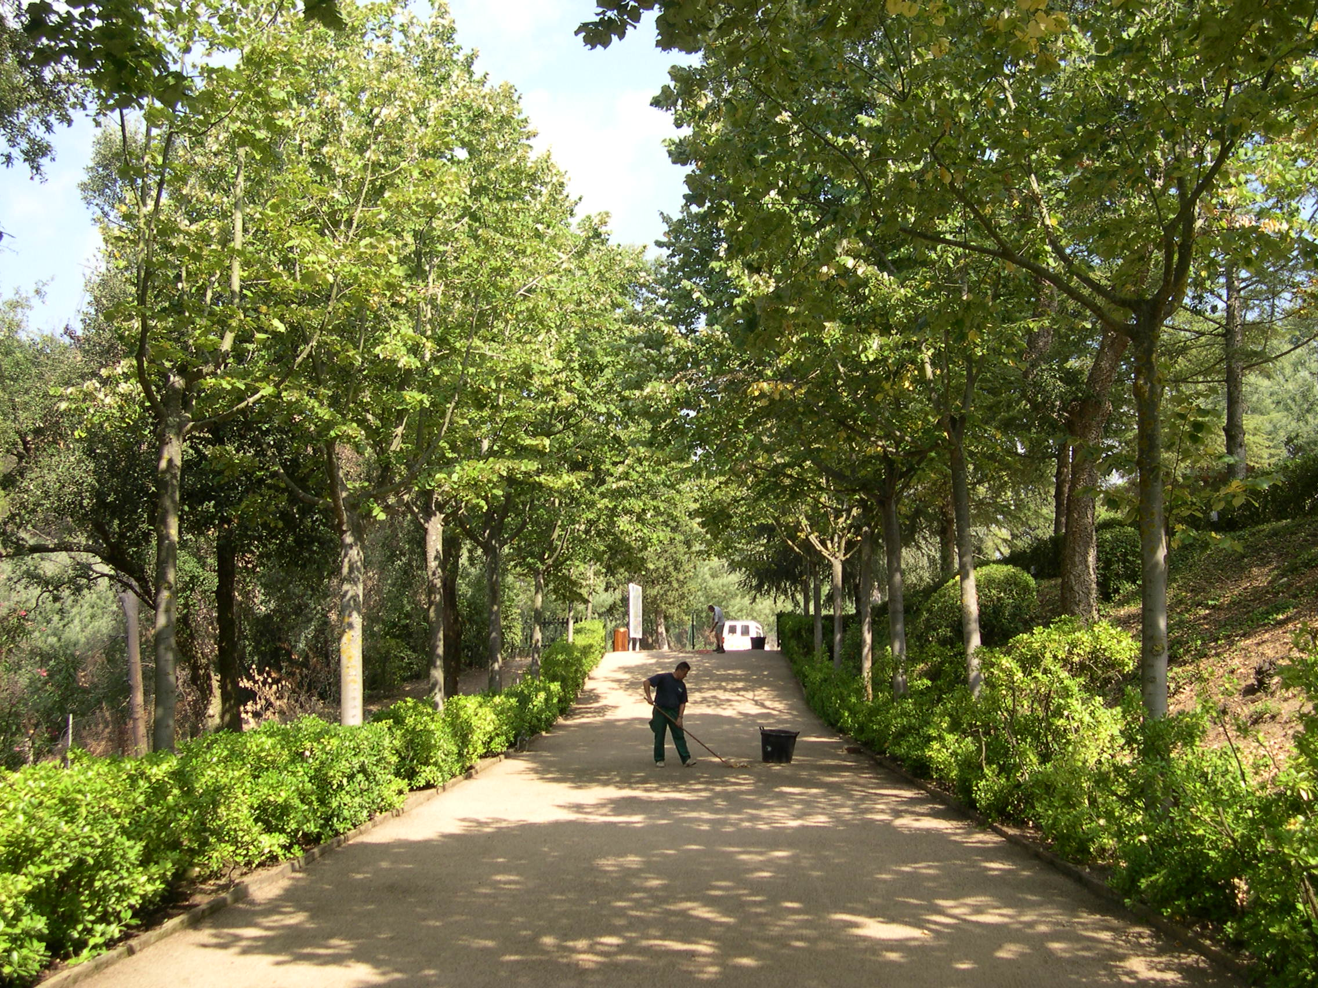
Notes:
Jardines de Santa Clotilde.-Acceso

Slide 16
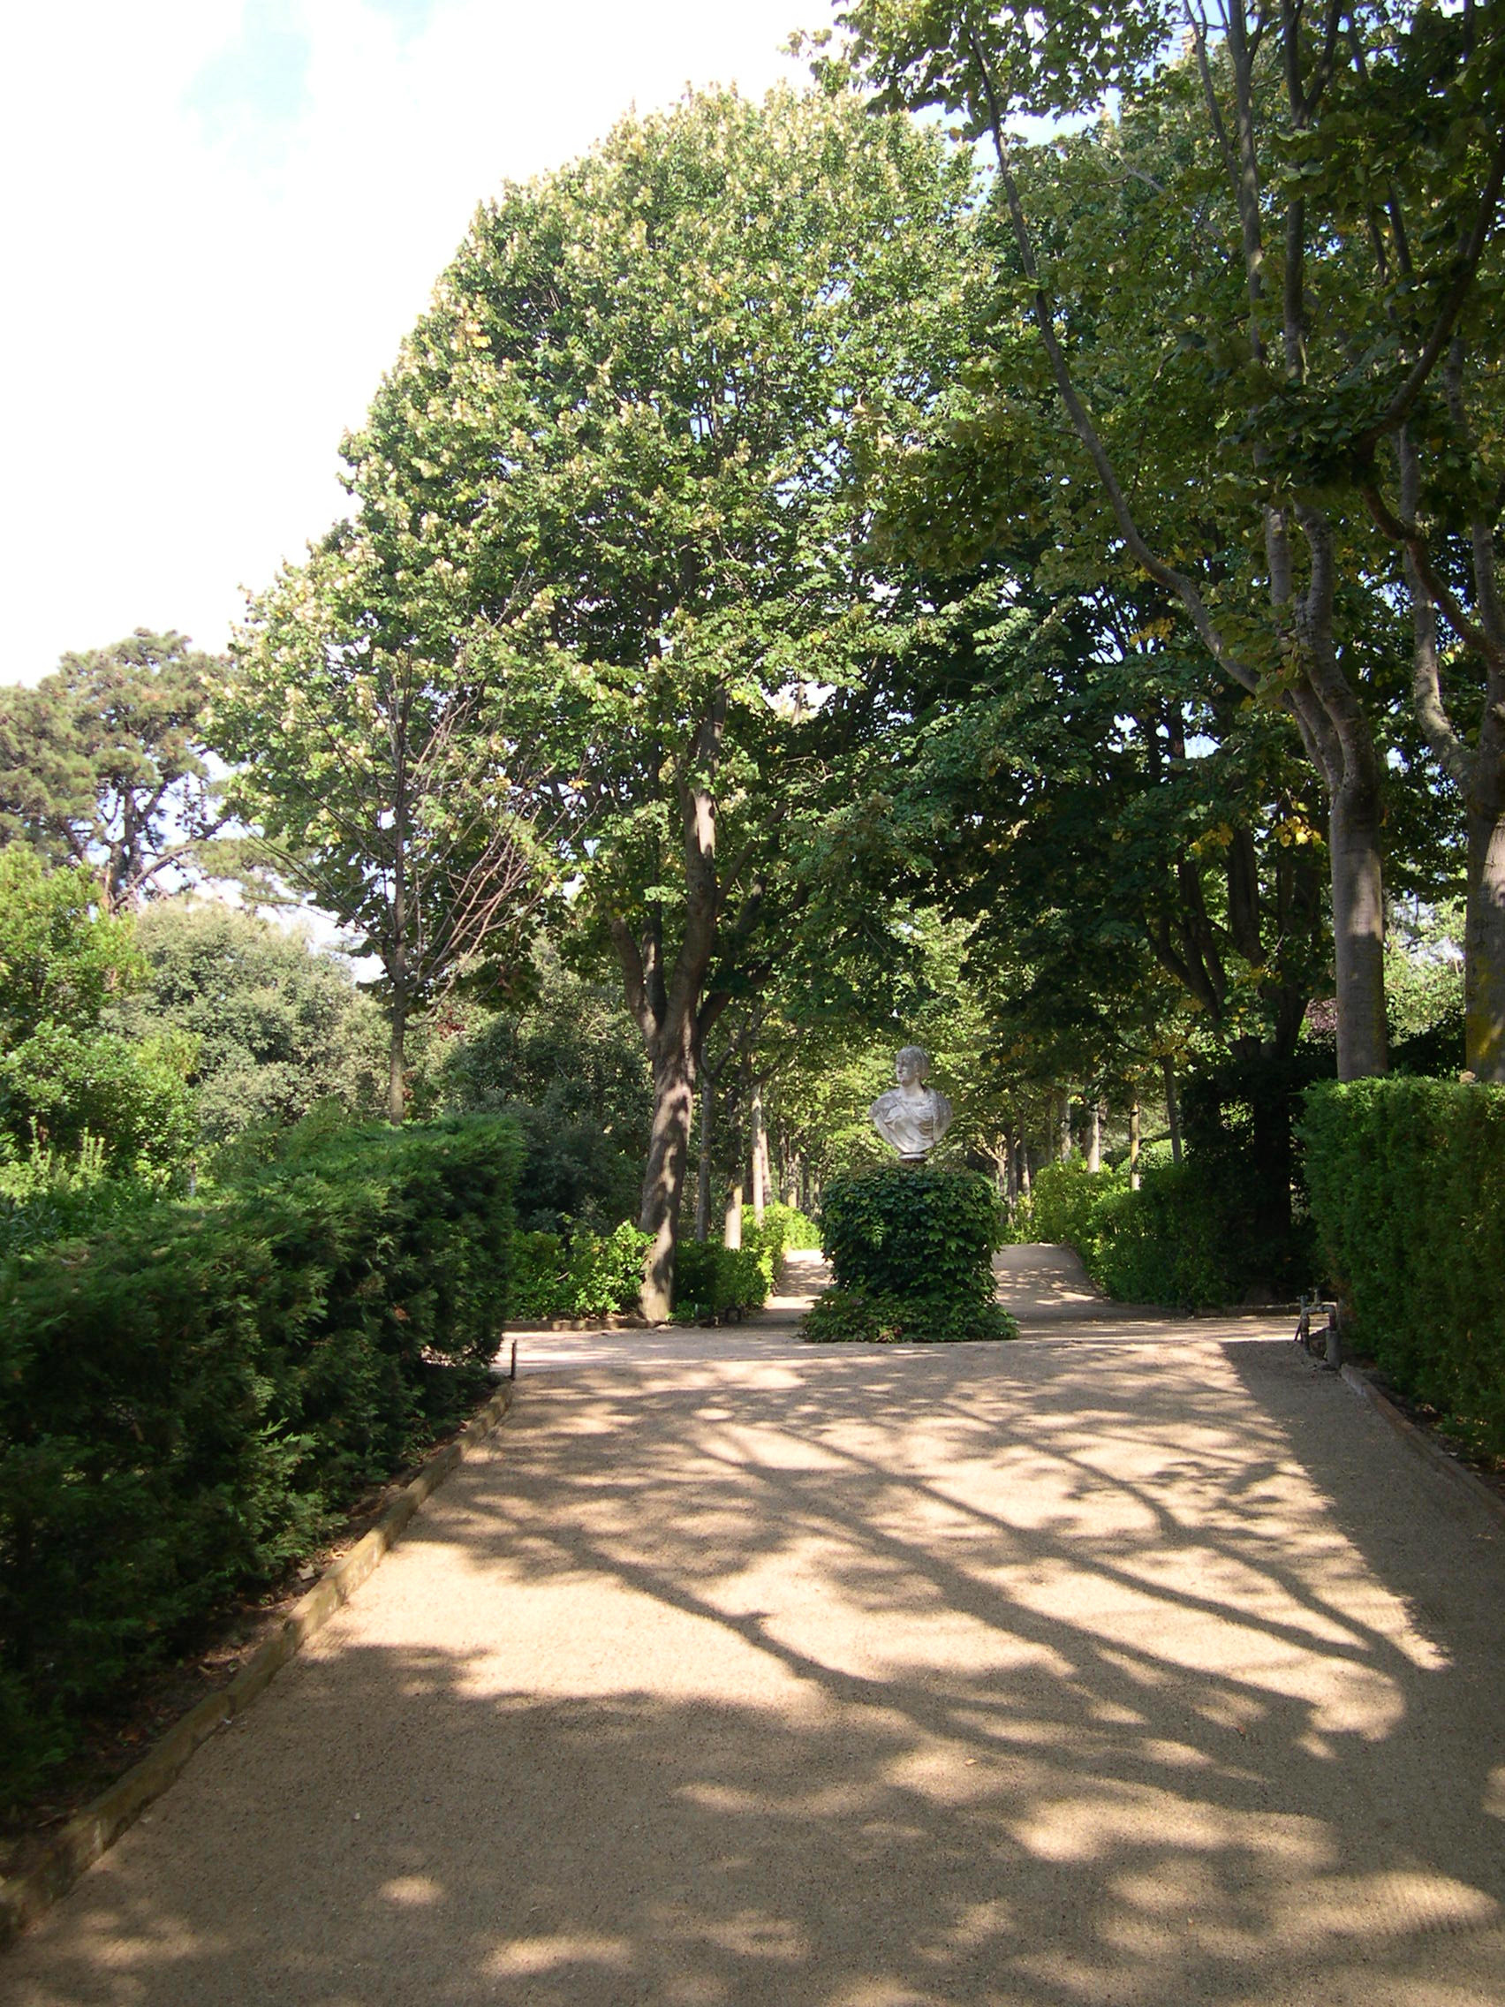
Notes:
Jardines Santa Clotilde.-Lloret de Mar

Slide 17
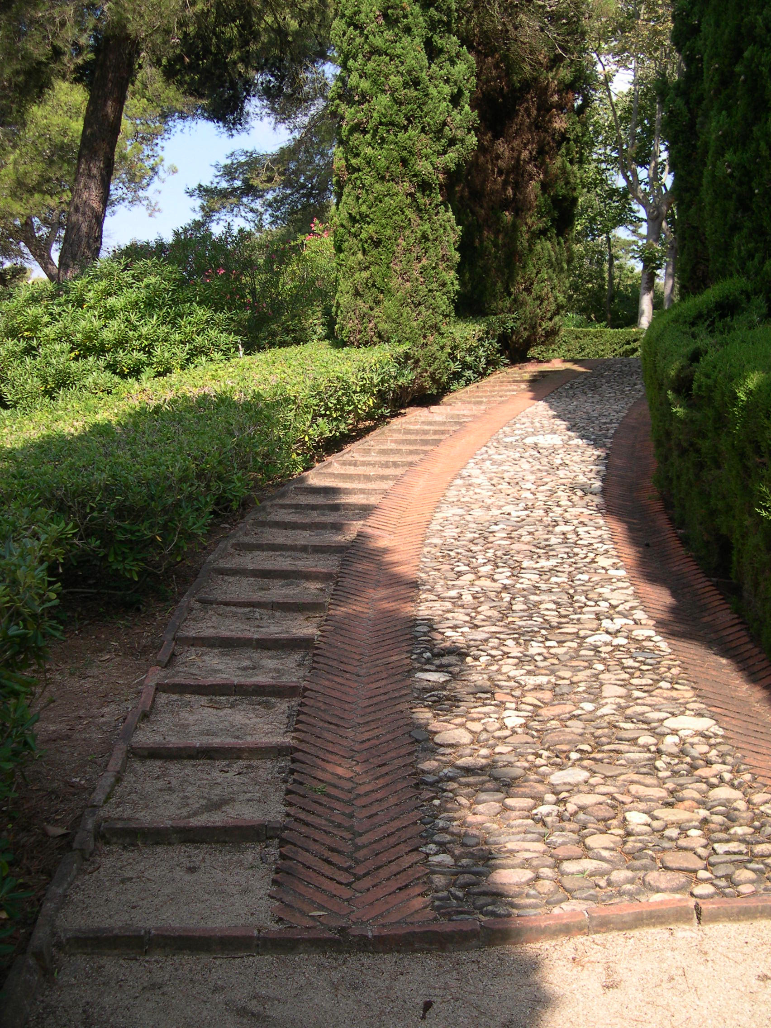
Notes:
Jardines Santa Clotilde

Slide 18
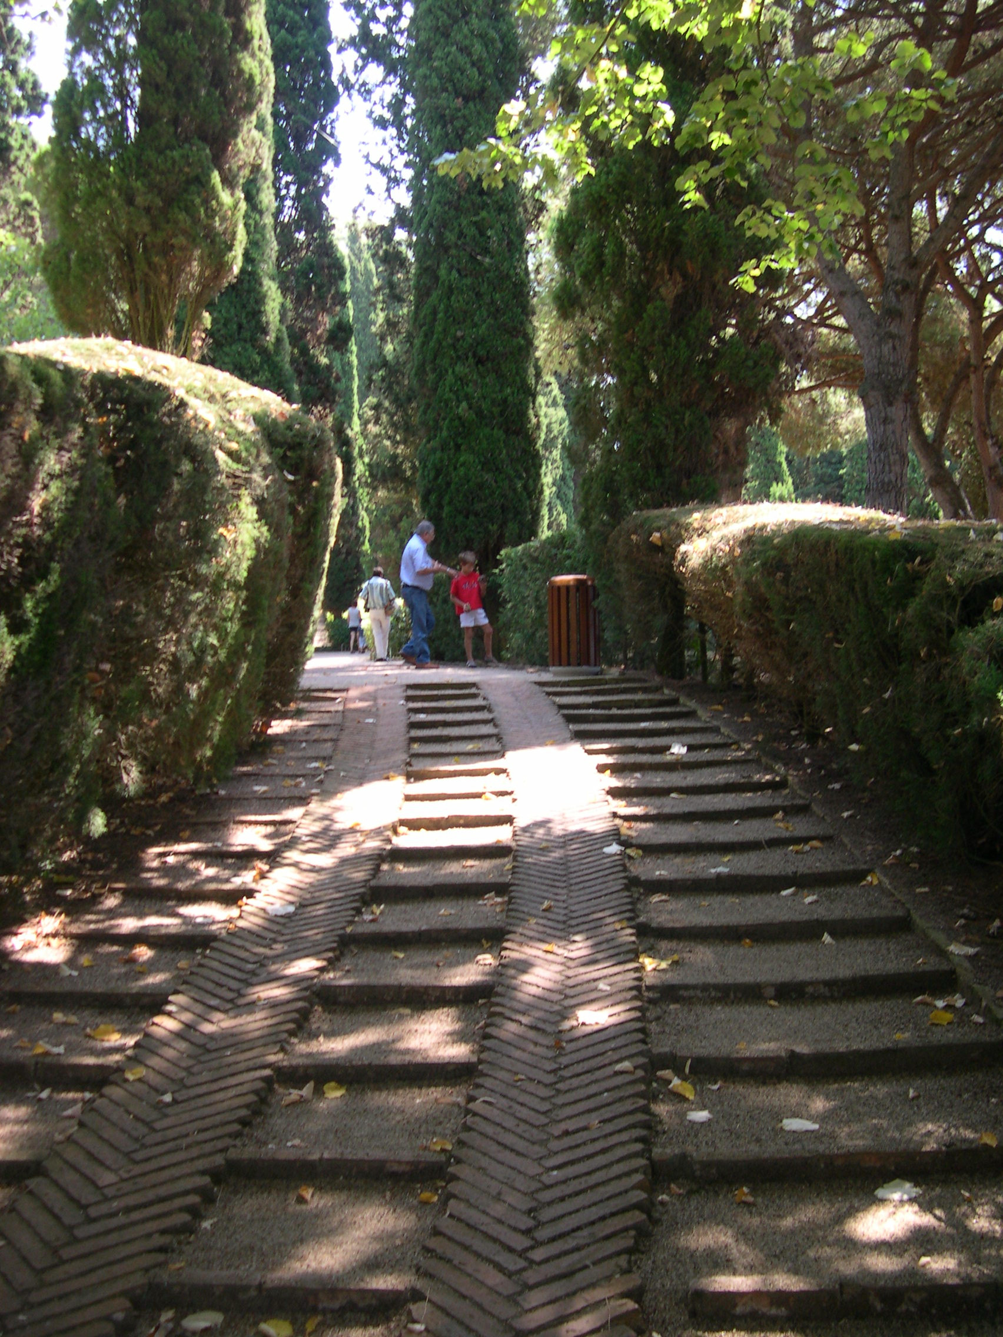
Notes:
Jardines e Santa Clotilde

Slide 19
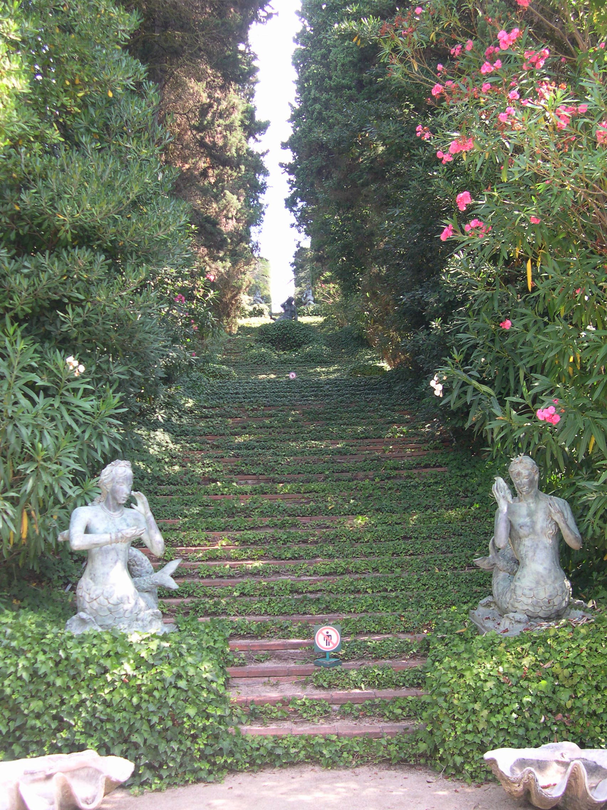
Notes:
Jardines Santa Clotilde

Slide 20
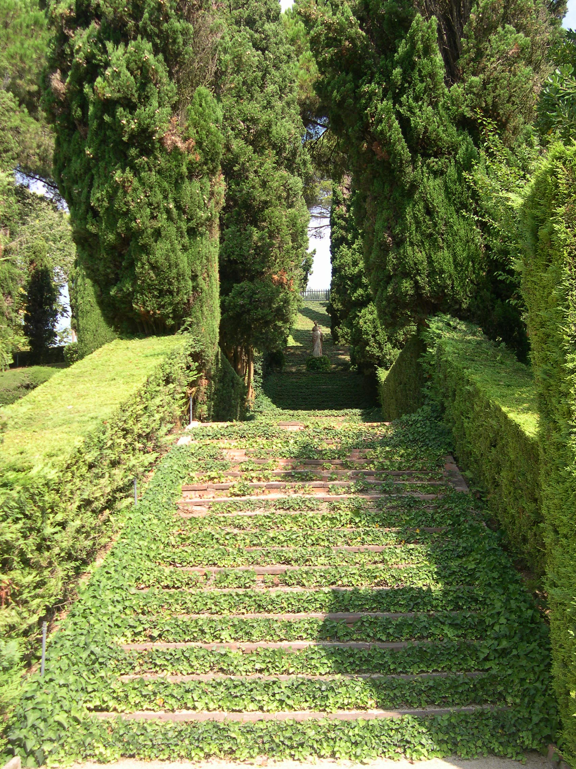
Notes:
Jardines Santa Clotilde

Slide 21
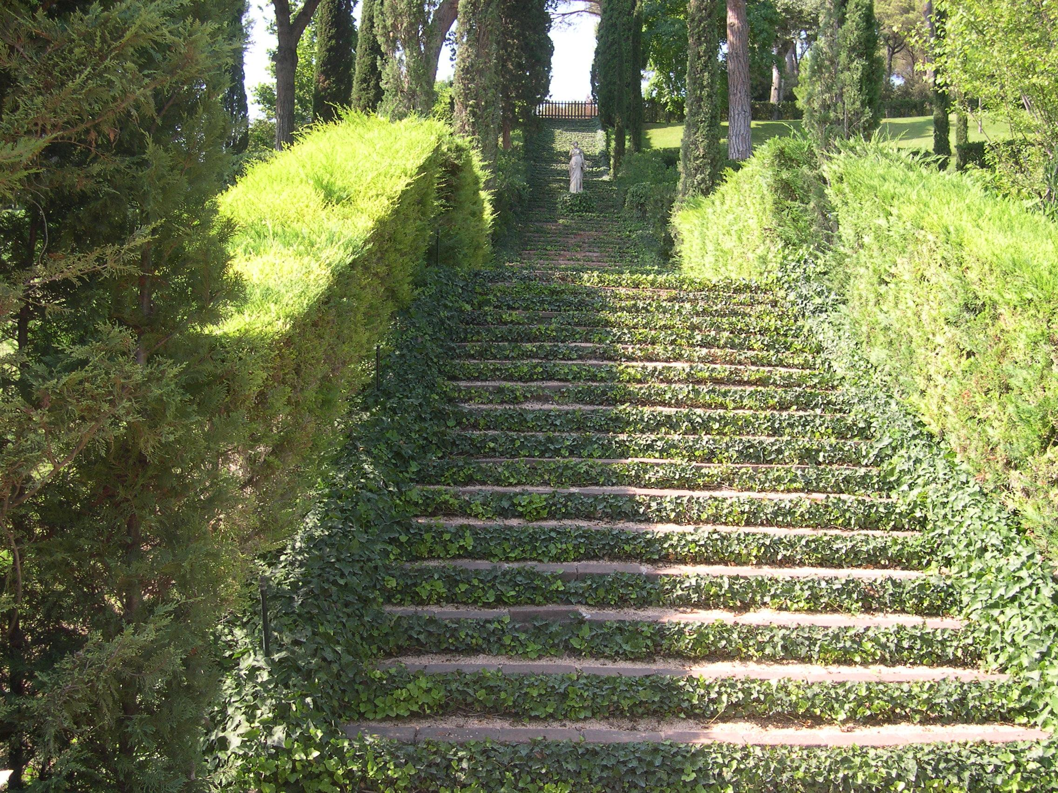
Notes:
Jardines de Santa Clotilde.-Lloret de Mar

Slide 22
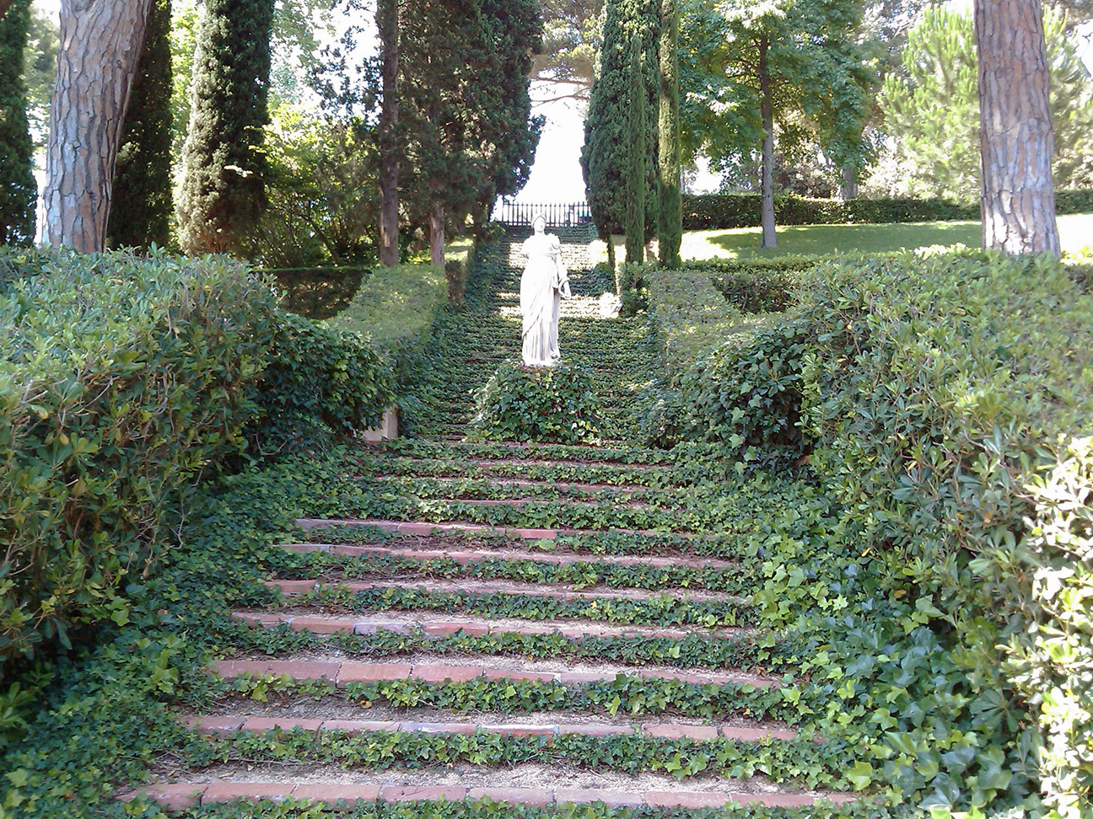
Notes:
Jardines de Santa Clotilde.-Lloret de Mar

Slide 23
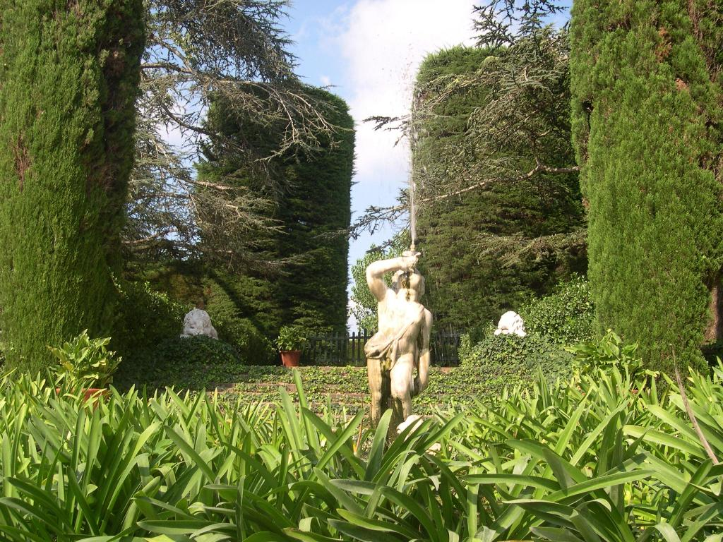
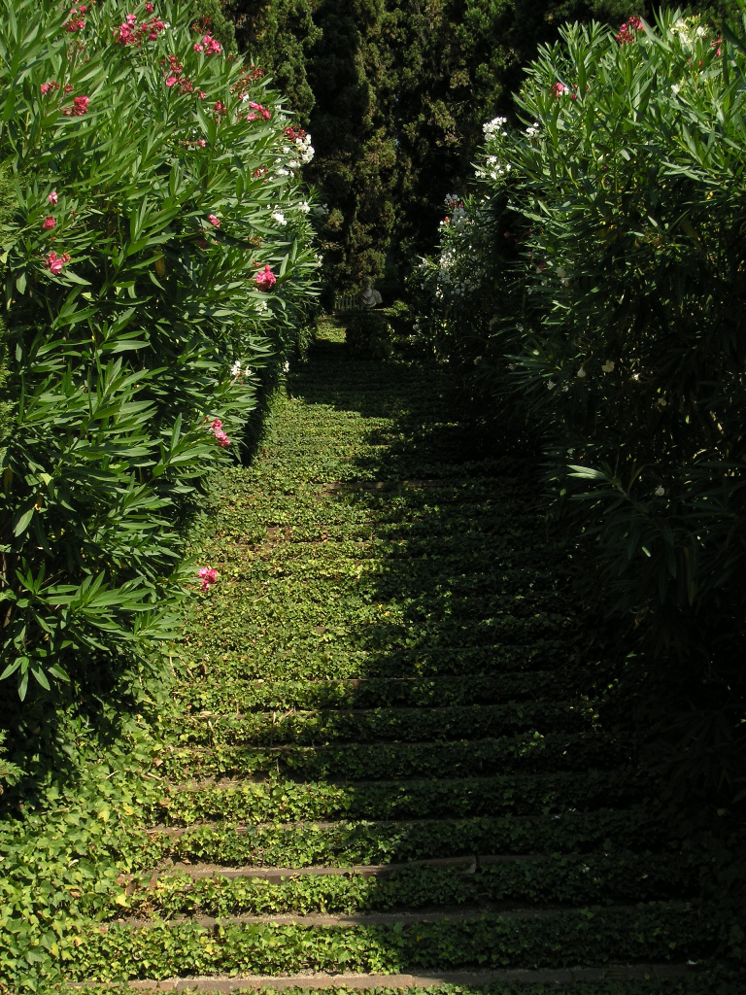
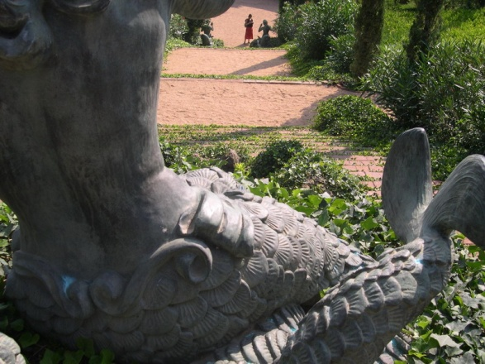
Notes:
Jardines de Santa Clotilde.-Lloret de Mar

Slide 24
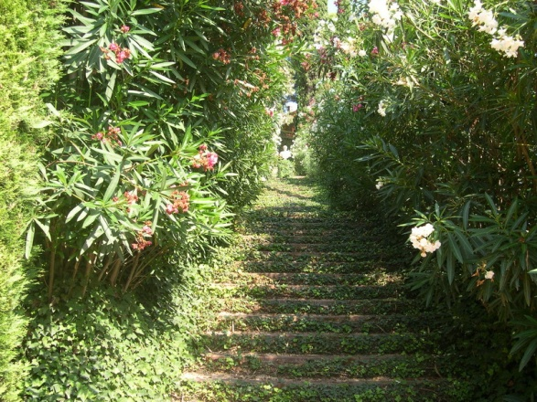
Notes:
Jardines de Santa Clotilde.-Lloret de Mar

Slide 25
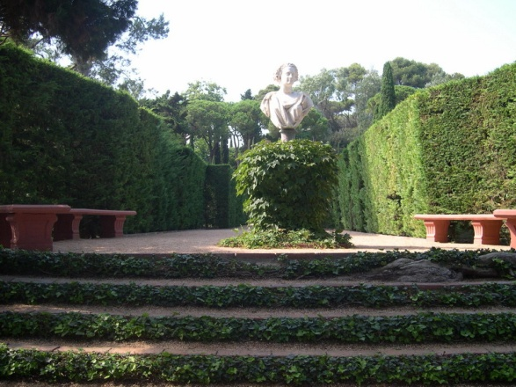
Notes:
Jardines de Santa Clotilde.-Lloret de Mar

Slide 26
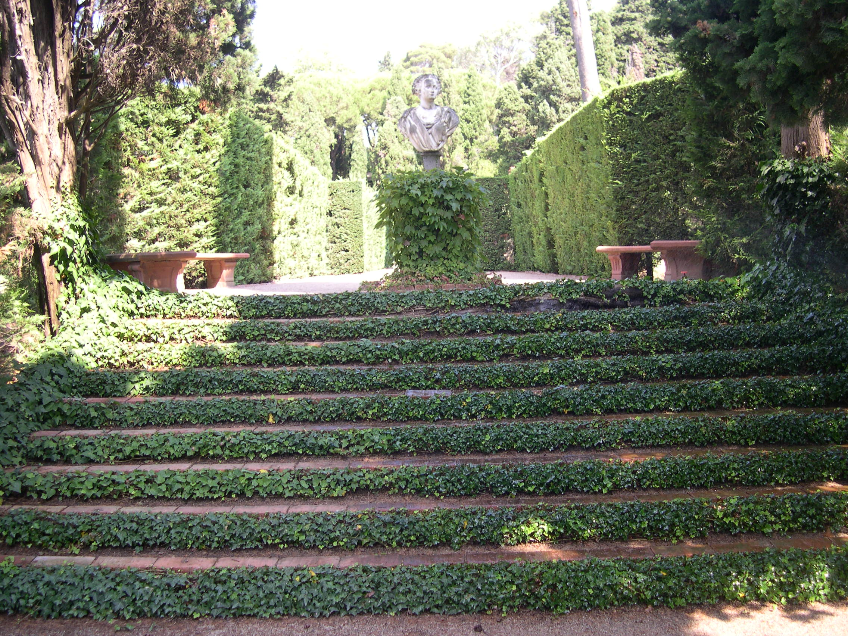
Notes:
Jardines Santa Clotilde

Slide 27
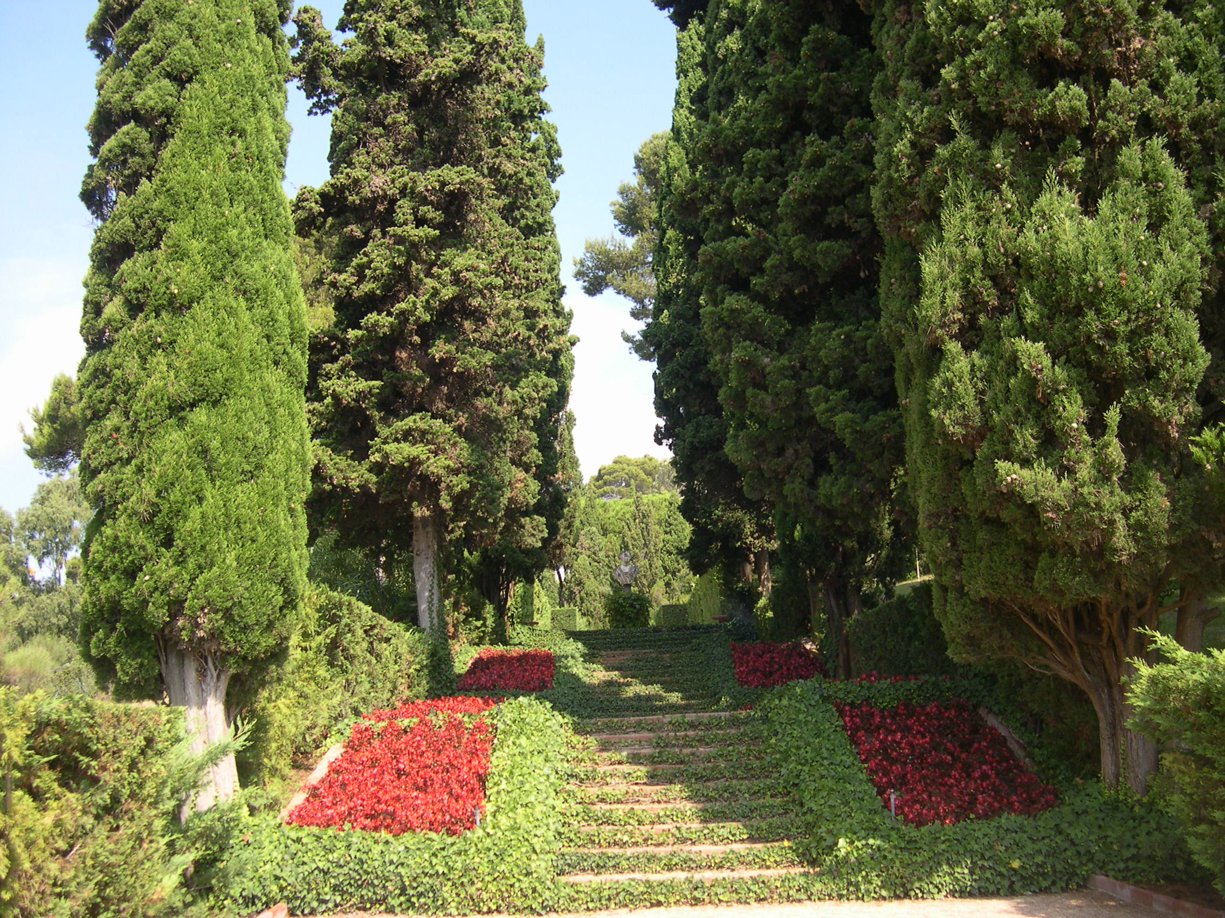
Notes:
Jardines Santa Clotilde.-Lloret de Mar

Slide 28
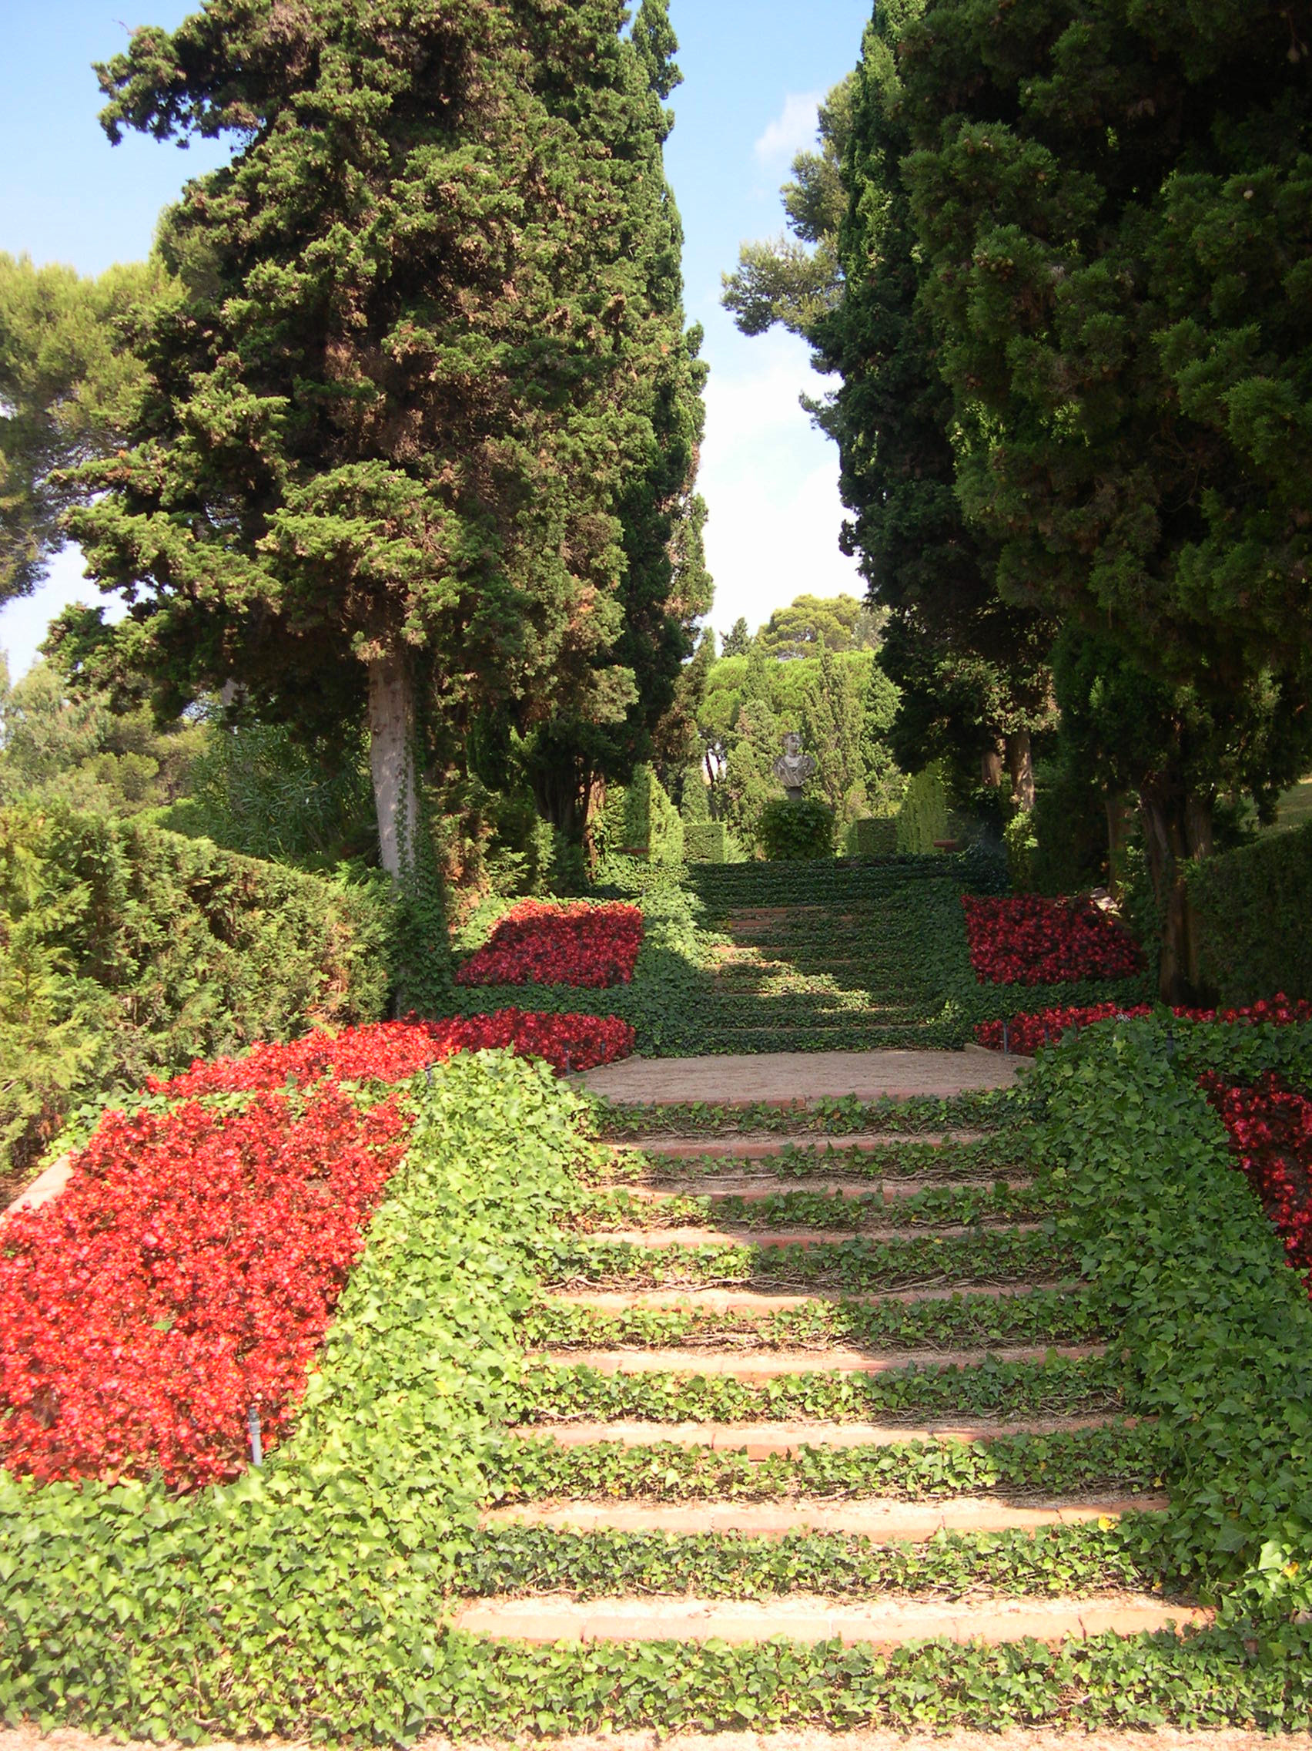
Notes:
Jardines Santa Clotilde

Slide 29
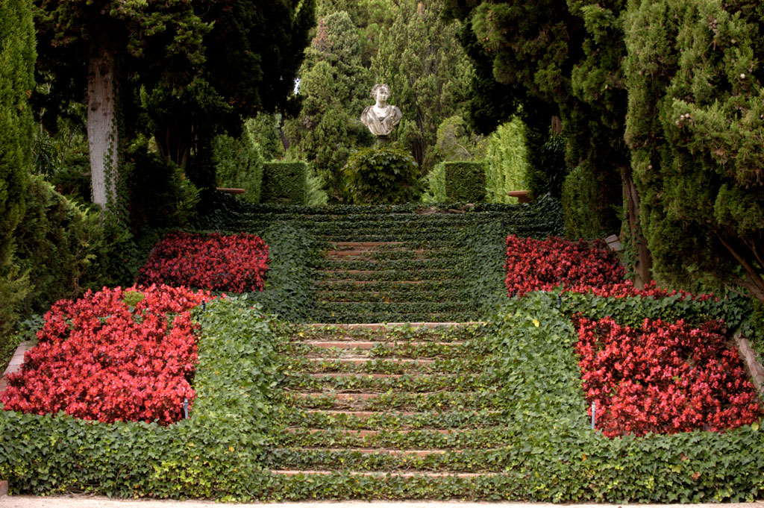
Notes:
Jardines de Santa Clotilde.-Lloret de Mar

Slide 30
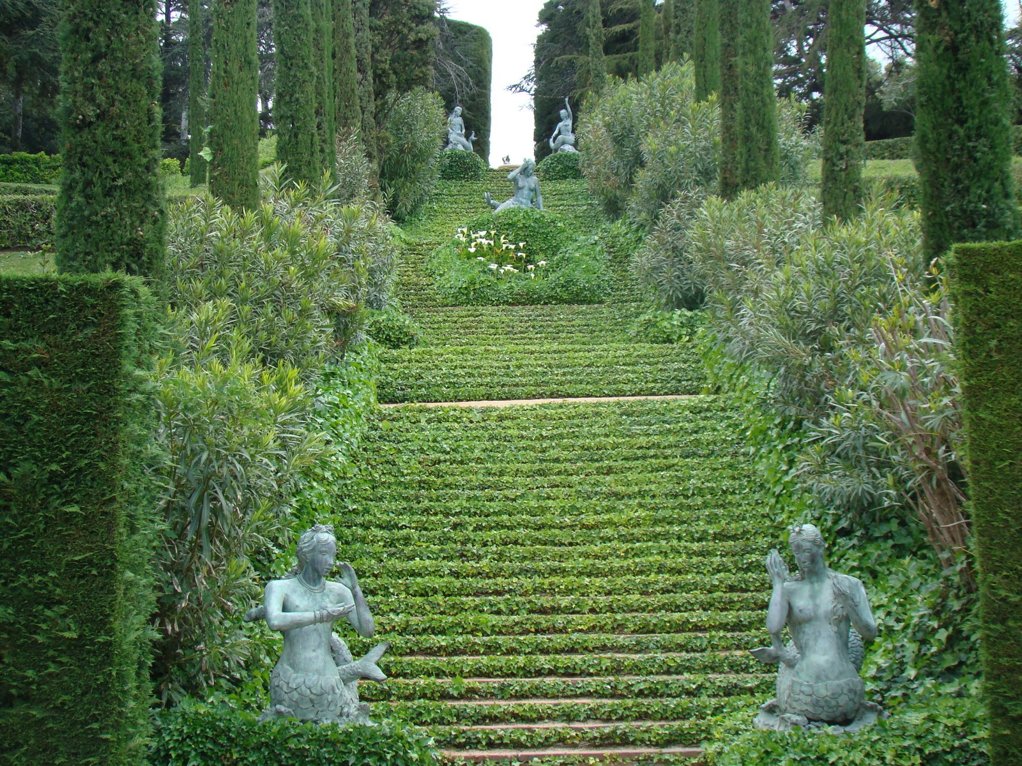
Notes:
Jardines de Santa Clotilde.-Lloret de Mar

Slide 31
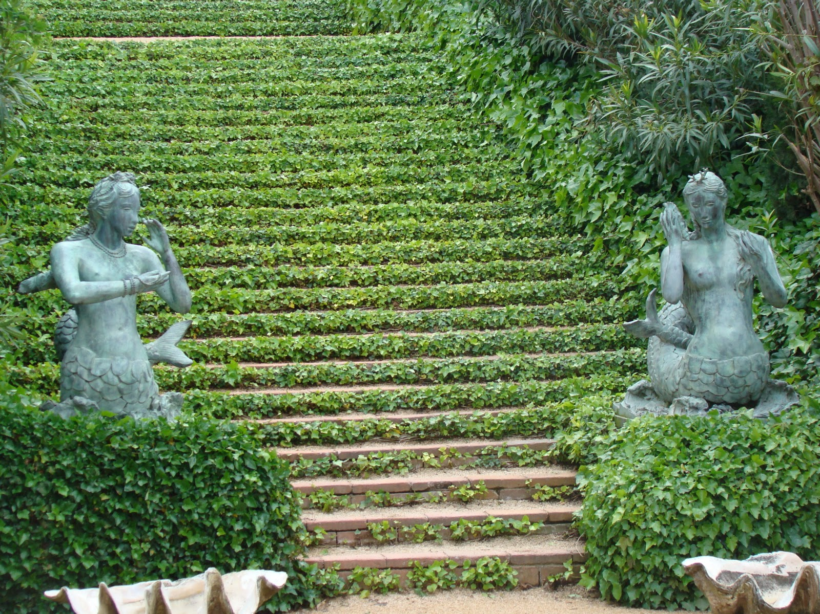
Notes:
Jardines de Santa Clotilde.-Lloret de Mar

Slide 32
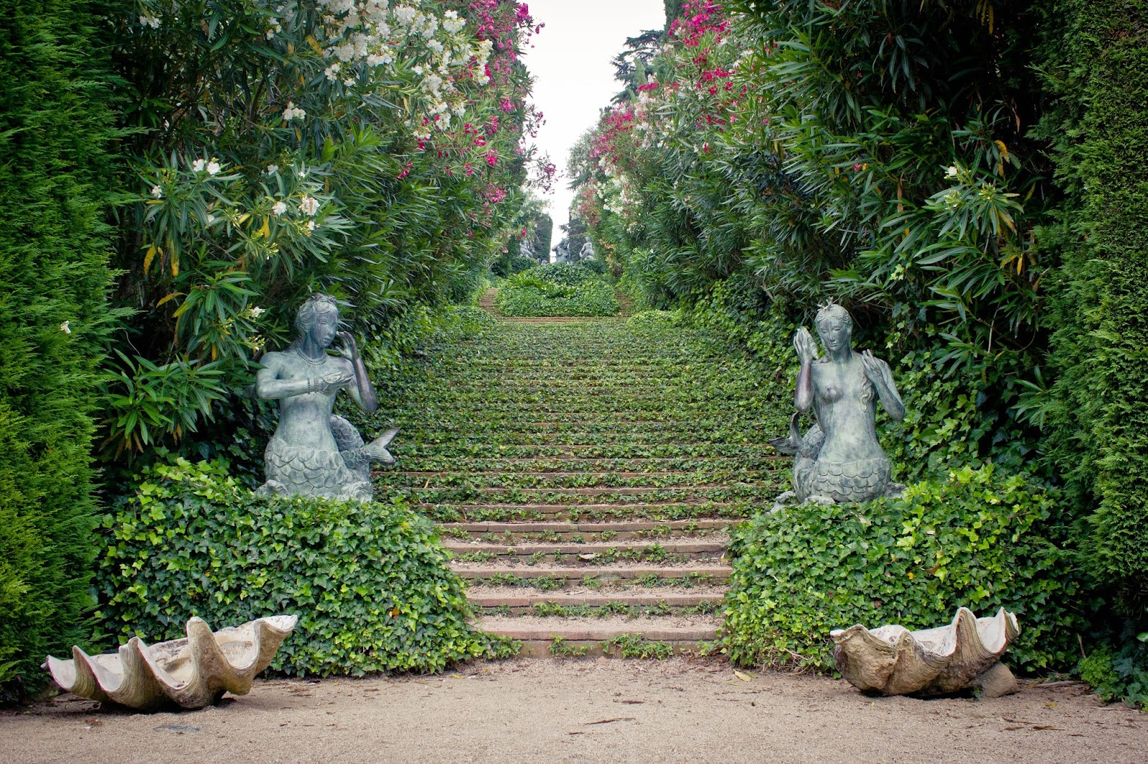
Notes:
Jardines de Santa Clotilde.-Lloret de Mar

Slide 33
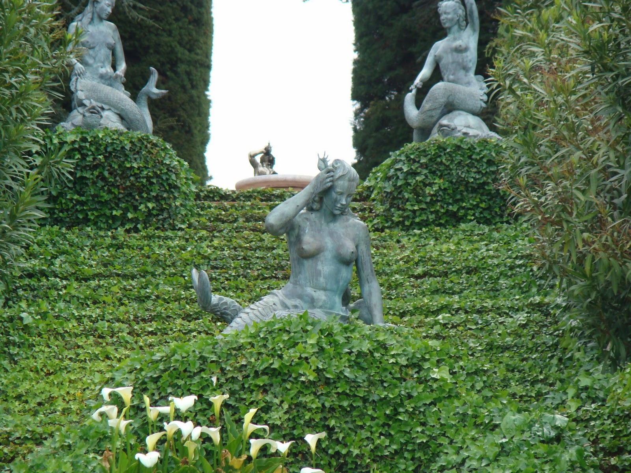
Notes:
Jardines de Santa Clotilde.-Lloret de Mar

Slide 34
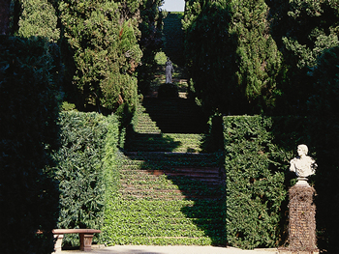
Notes:
Jardines de Santa Clotilde

Slide 35
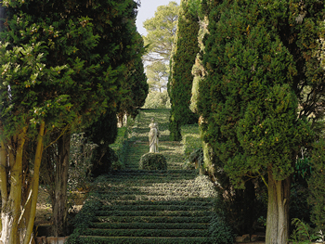
Notes:
Jardines de Santa Clotilde

Slide 36
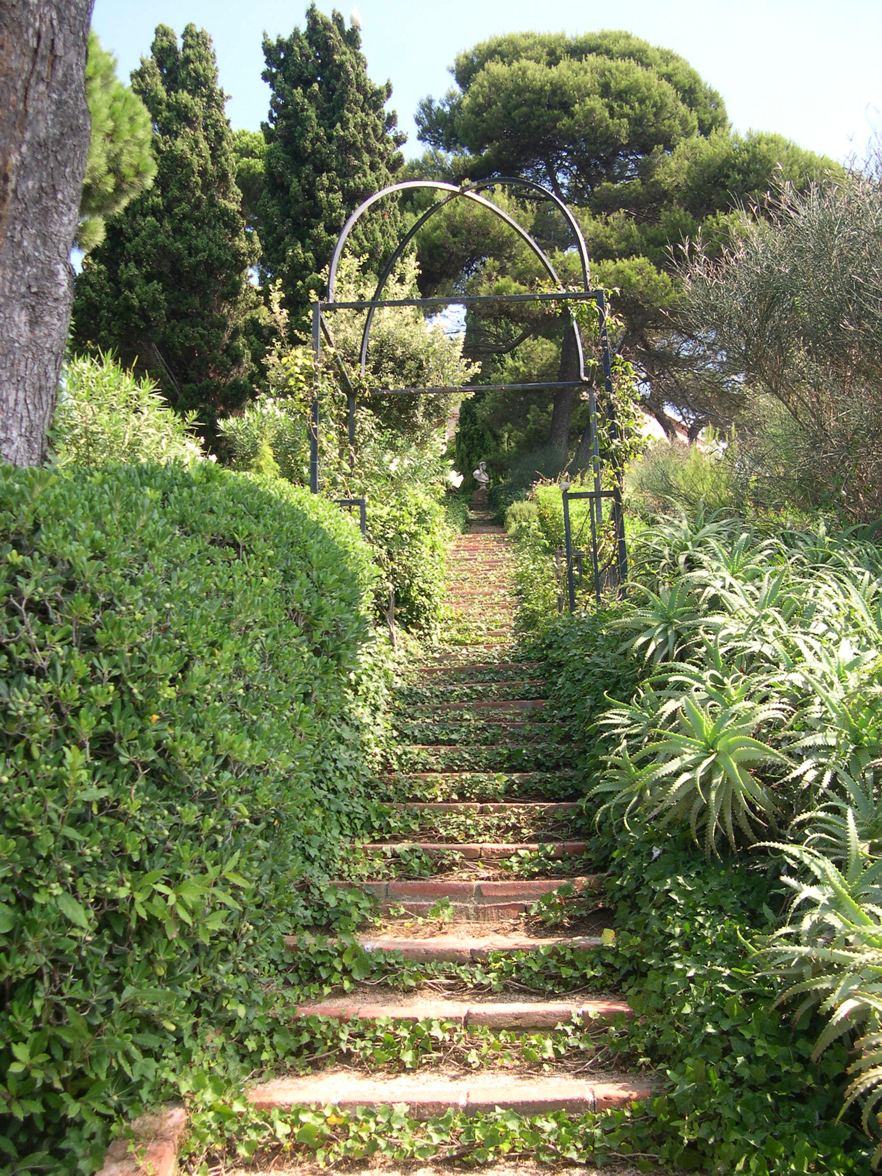
Notes:
Jardines Santa Clotilde

Slide 37
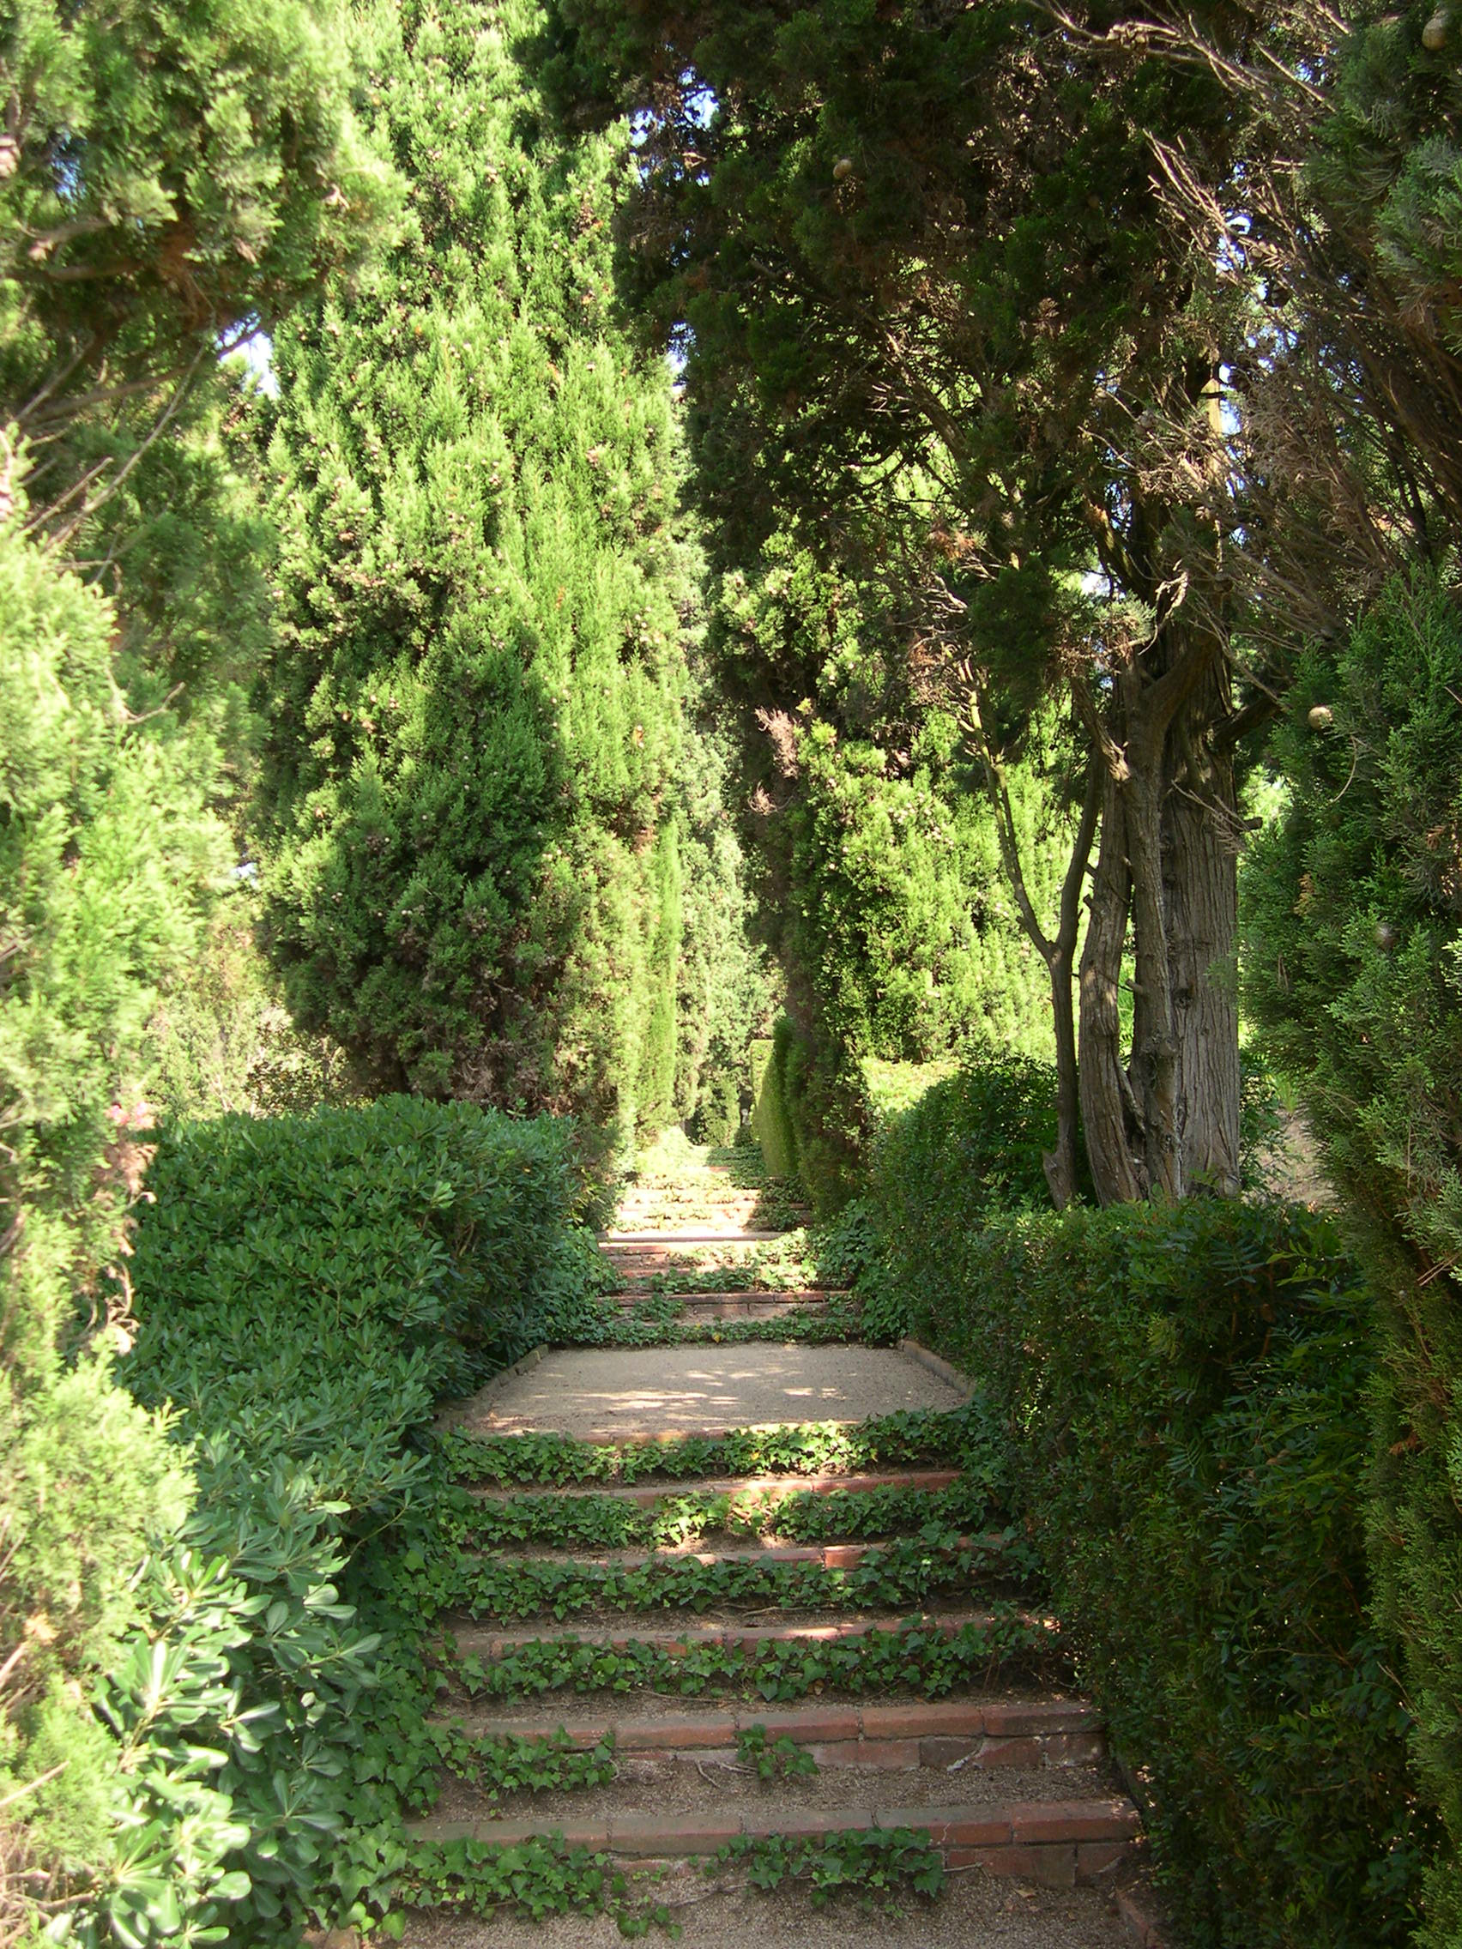
Notes:
Jardines Santa Clotilde

Slide 38
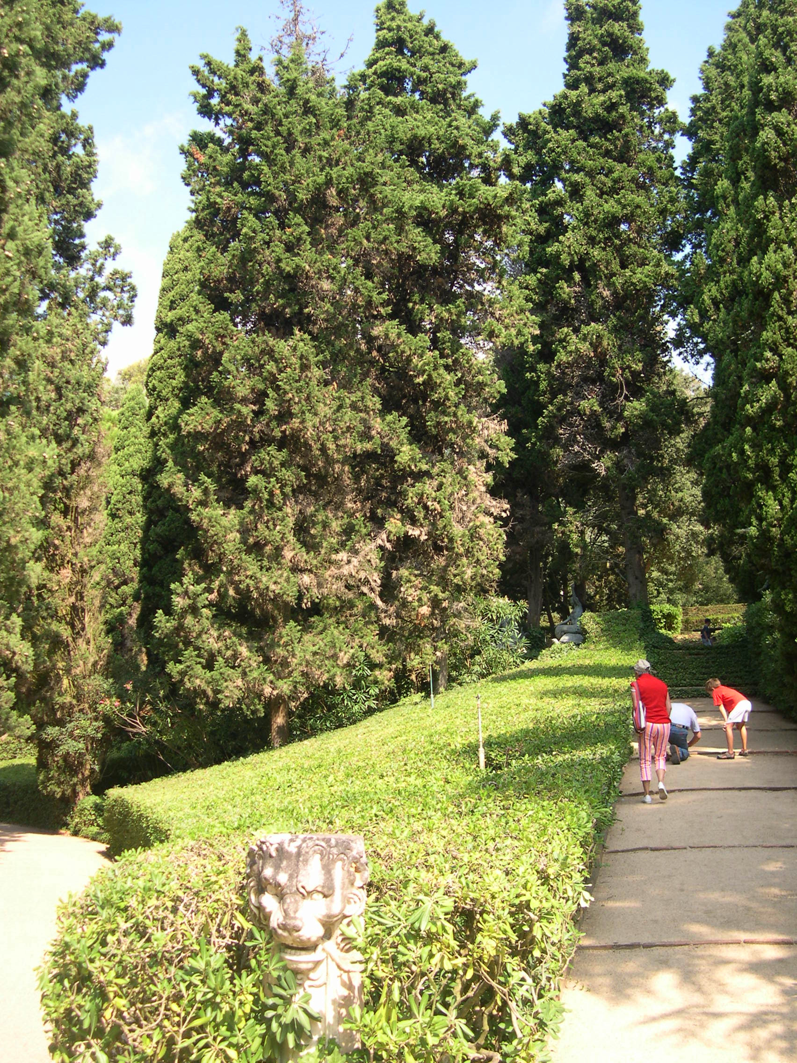
Notes:
Jardines Santa Clotilde

Slide 39
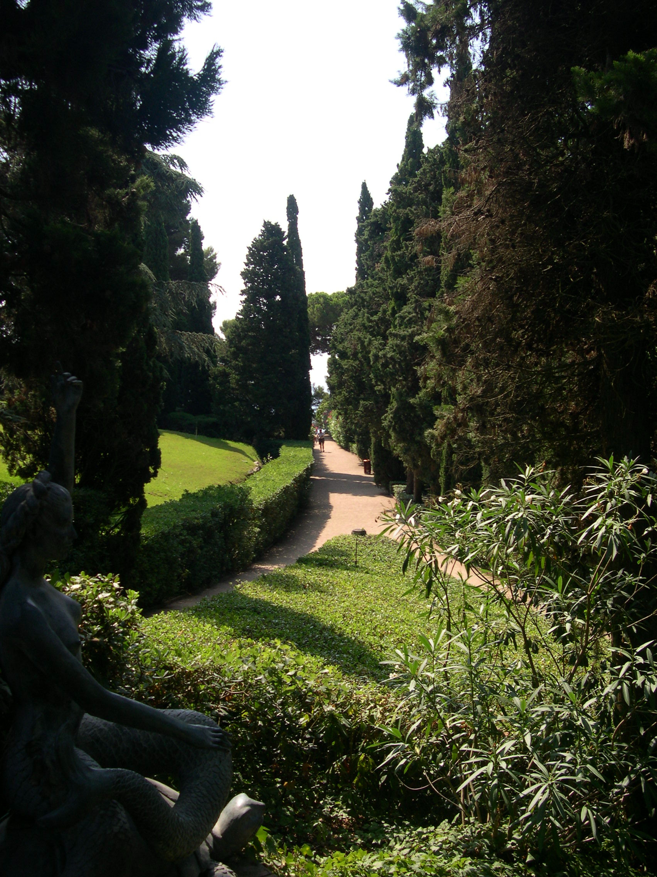
Notes:
Jardines Santa Clotilde

Slide 40
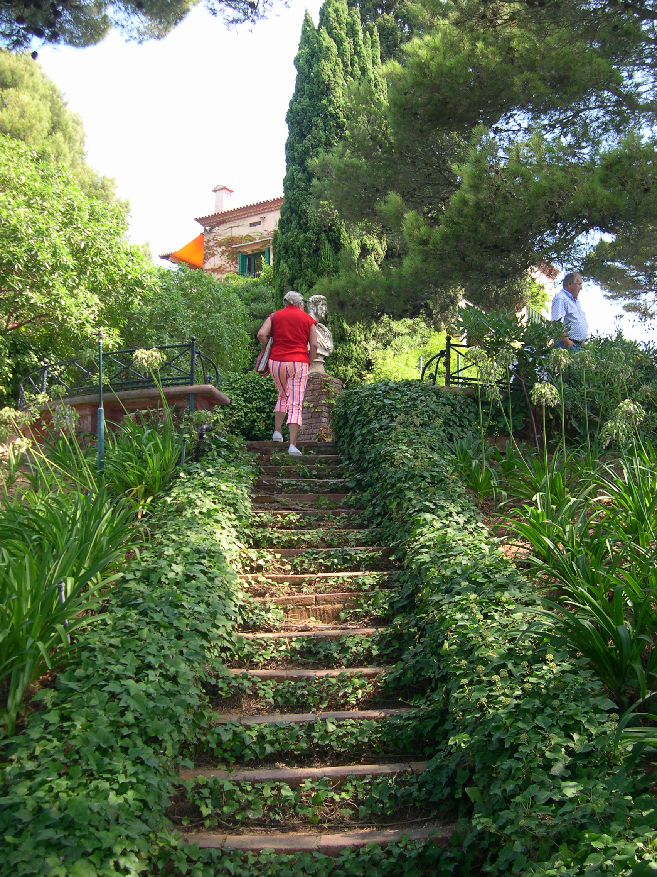
Notes:
Jardín Santa Clotilde

Slide 41
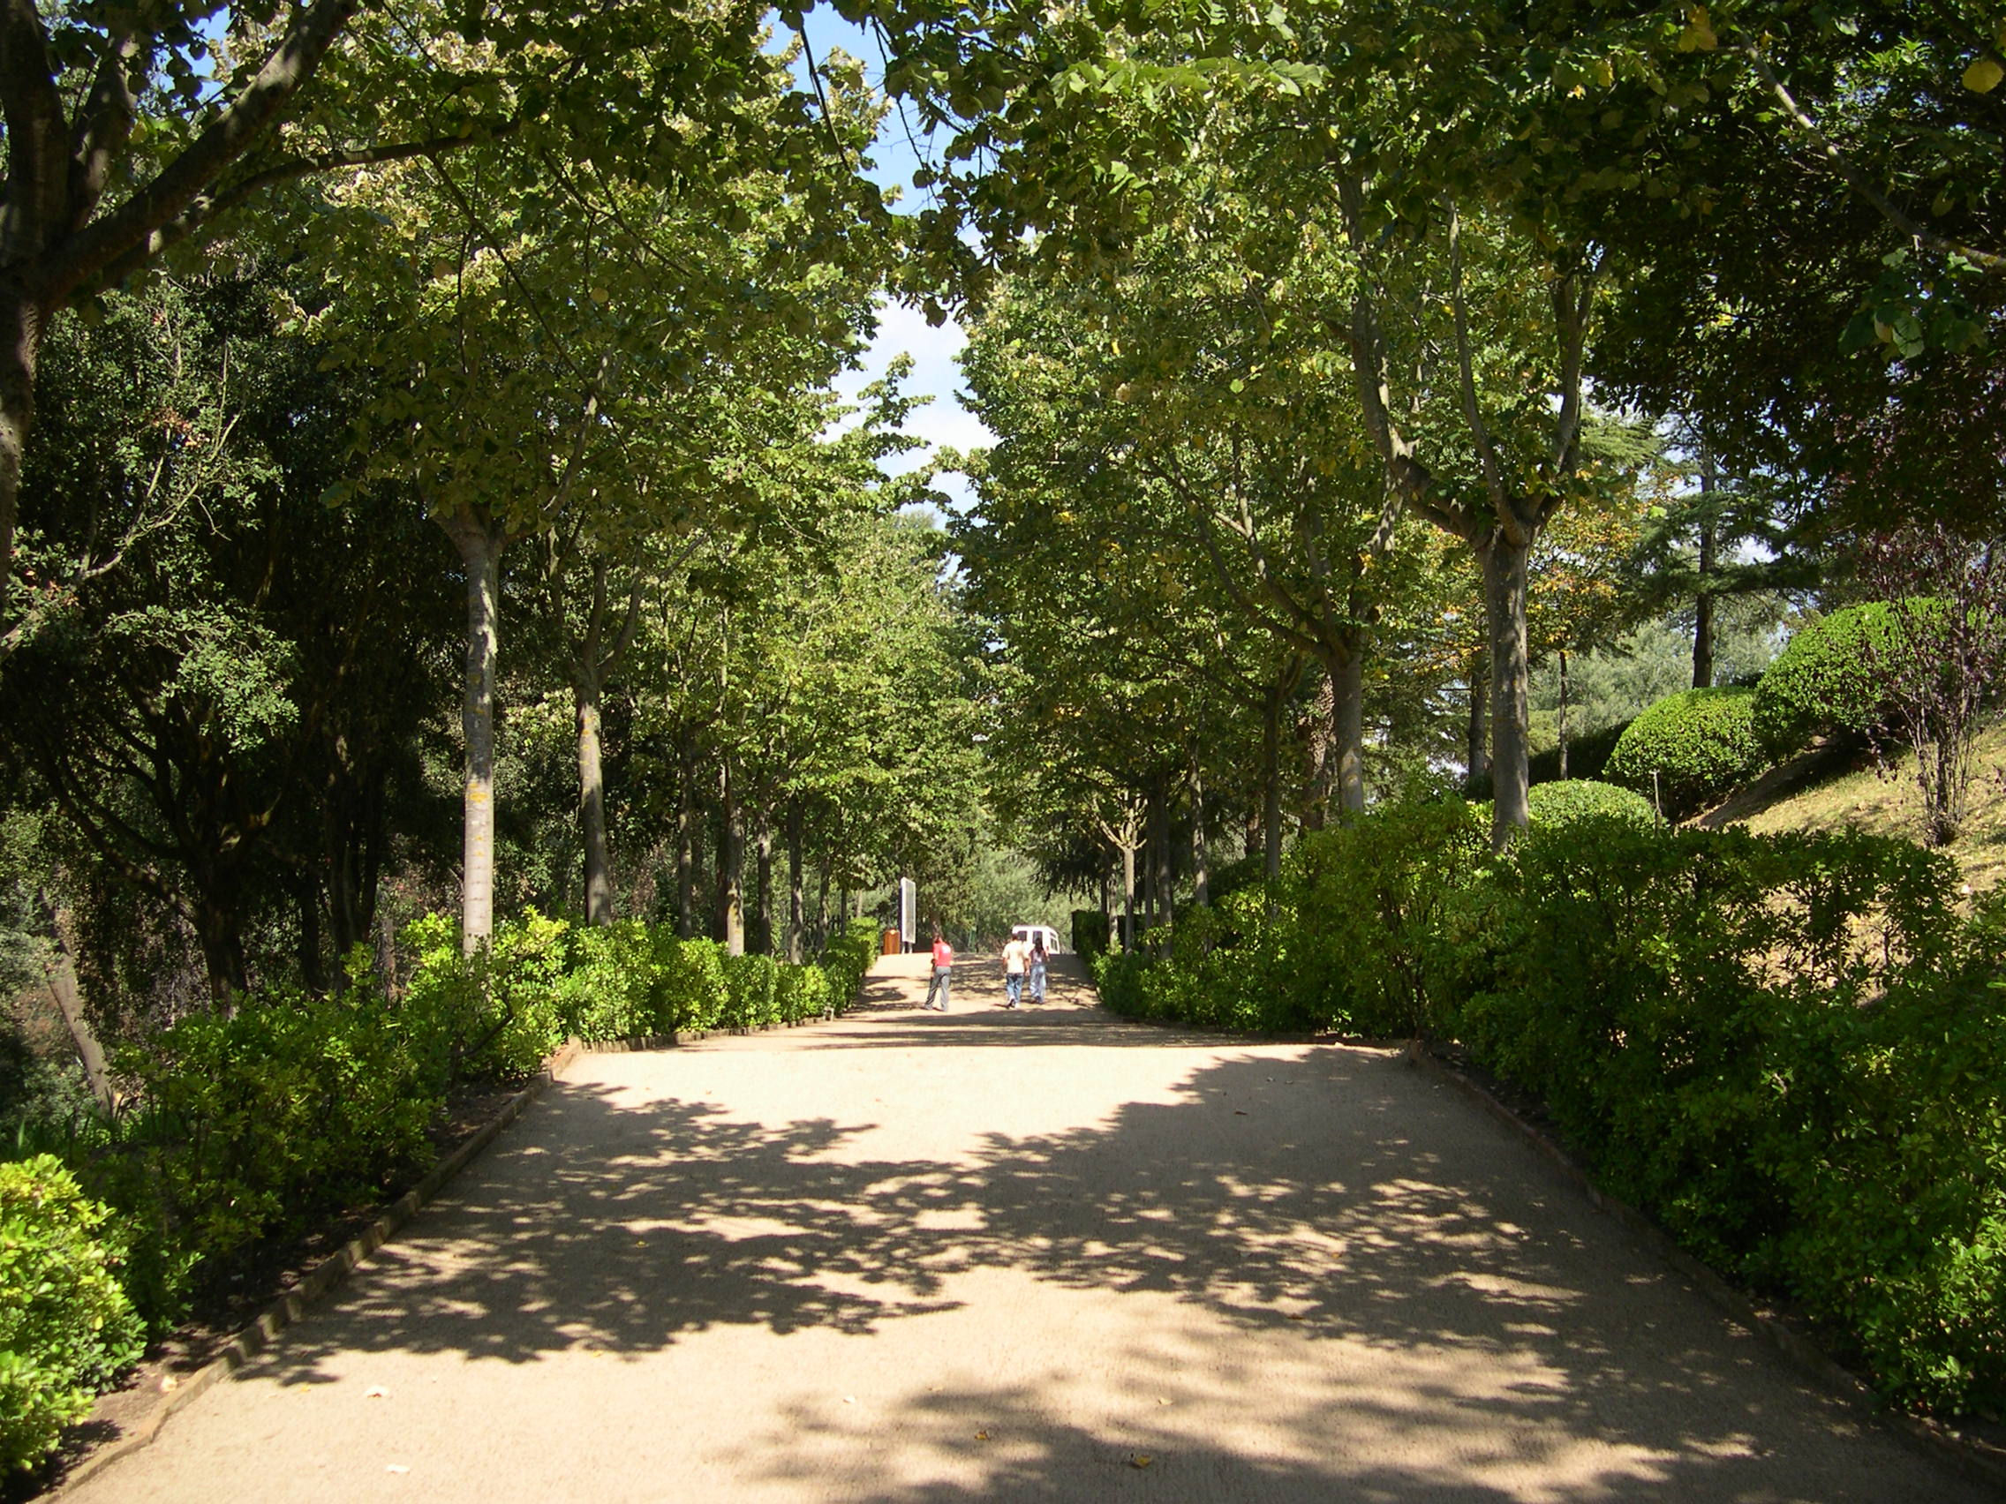
Notes:
Jardines Santa Clotilde

Slide 42
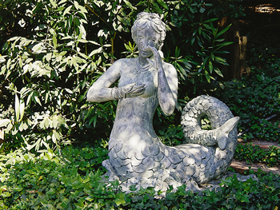
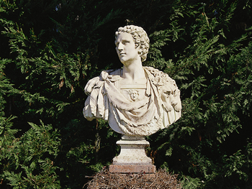
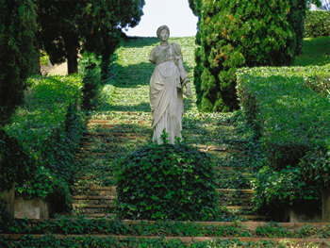
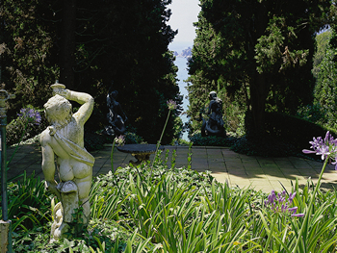
Notes:
Jardines de Santa Clotilde.-Esculturas

Slide 43
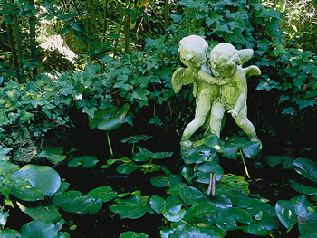
Notes:
Jardines de Santa Clotilde

Slide 44
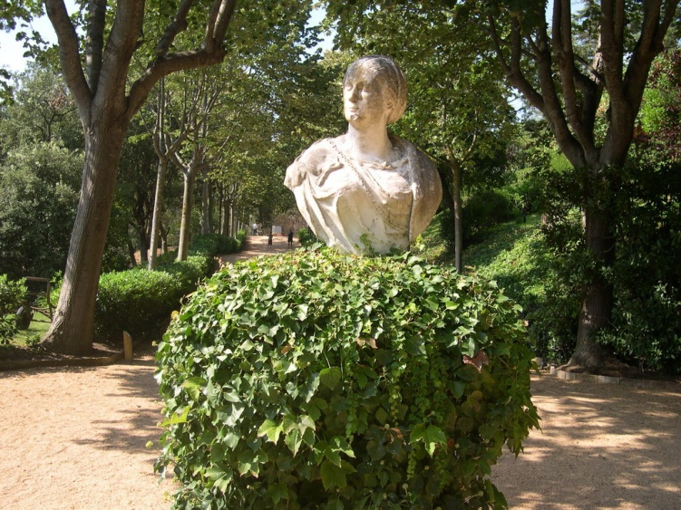
Notes:
Jardines de Santa Clotilde.-Lloret de Mar

Slide 45
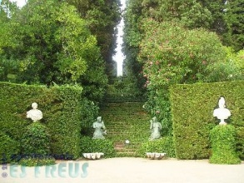
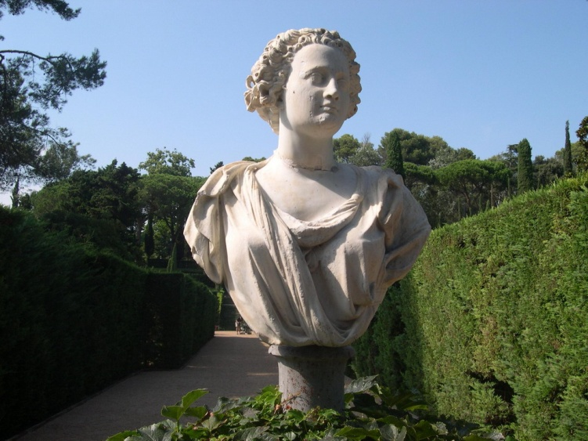
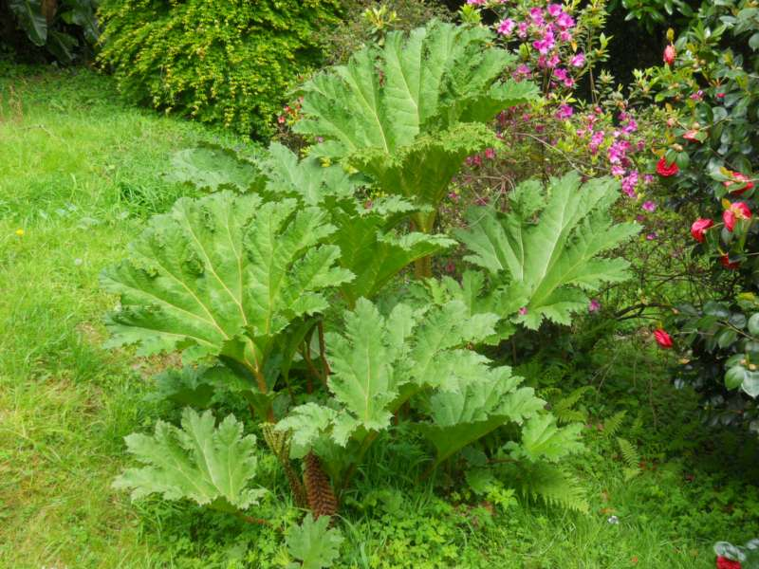
Notes:
Jardines de Santa Clotilde.-Lloret de Mar

Slide 46
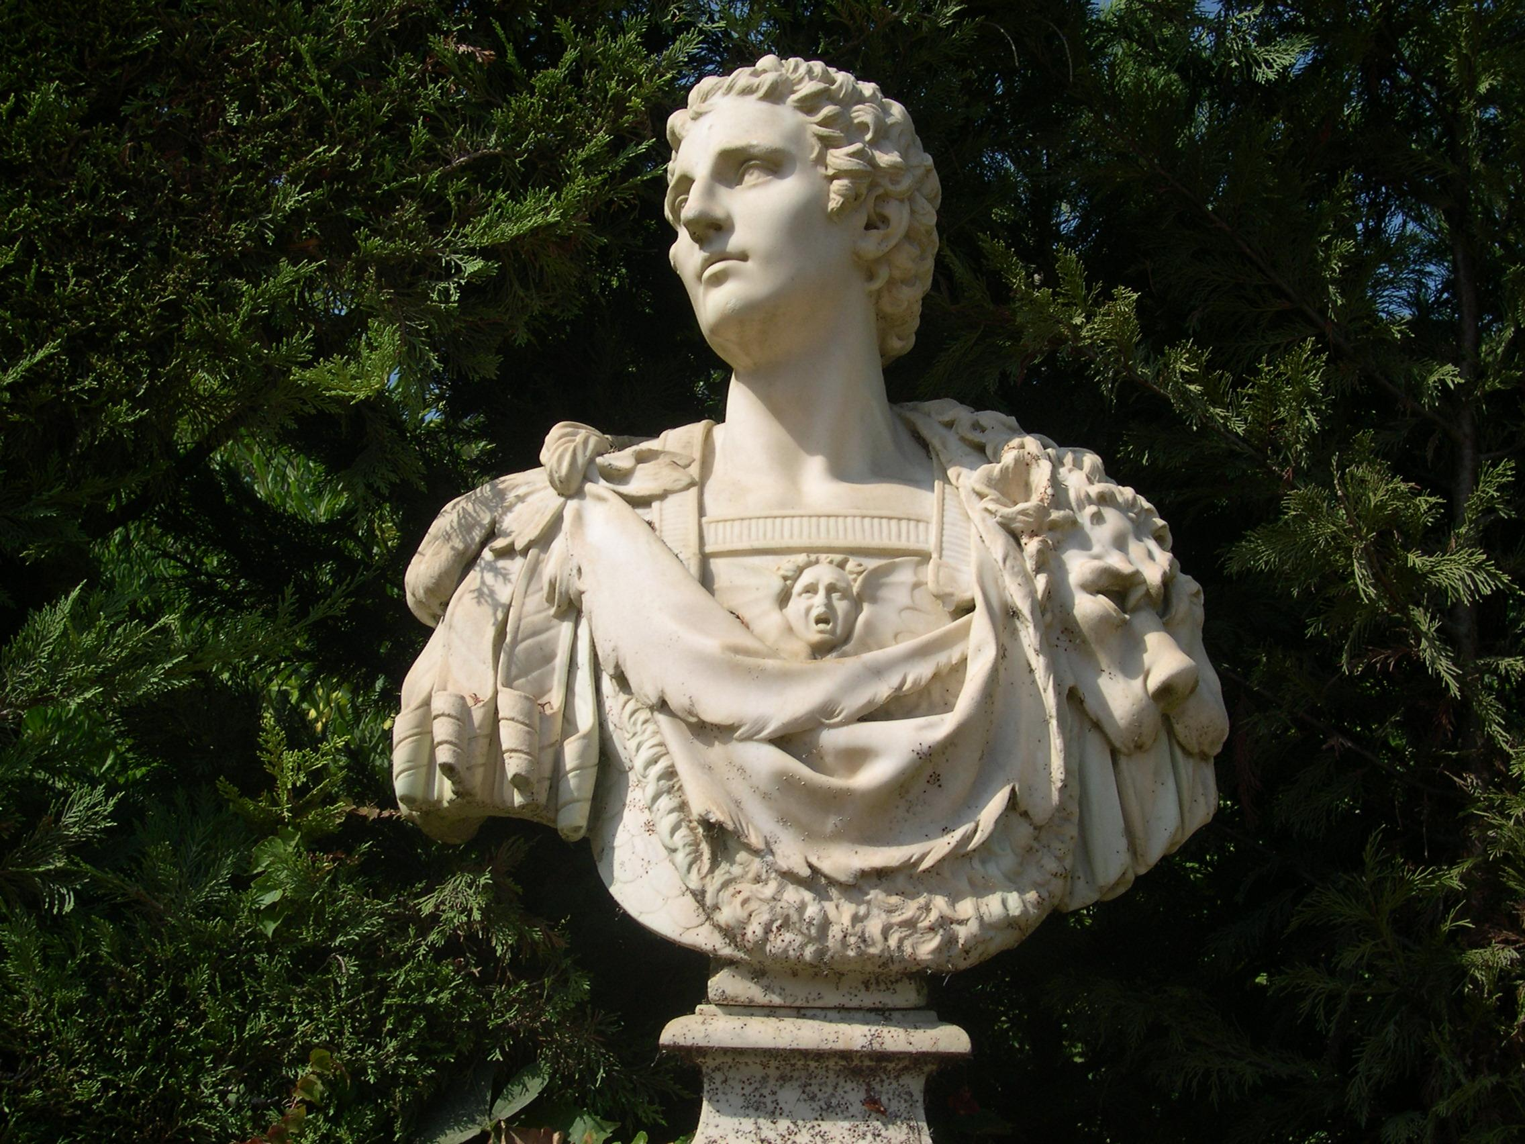
Notes:
Jardines de Santa Clotilde.-Lloret de Mar

Slide 47
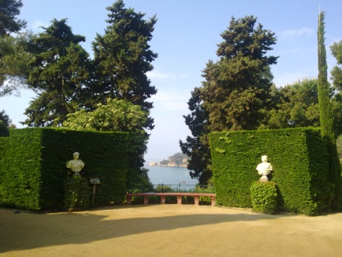
Notes:
Jardines de Santa Clotilde.-Lloret de Mar

Slide 48
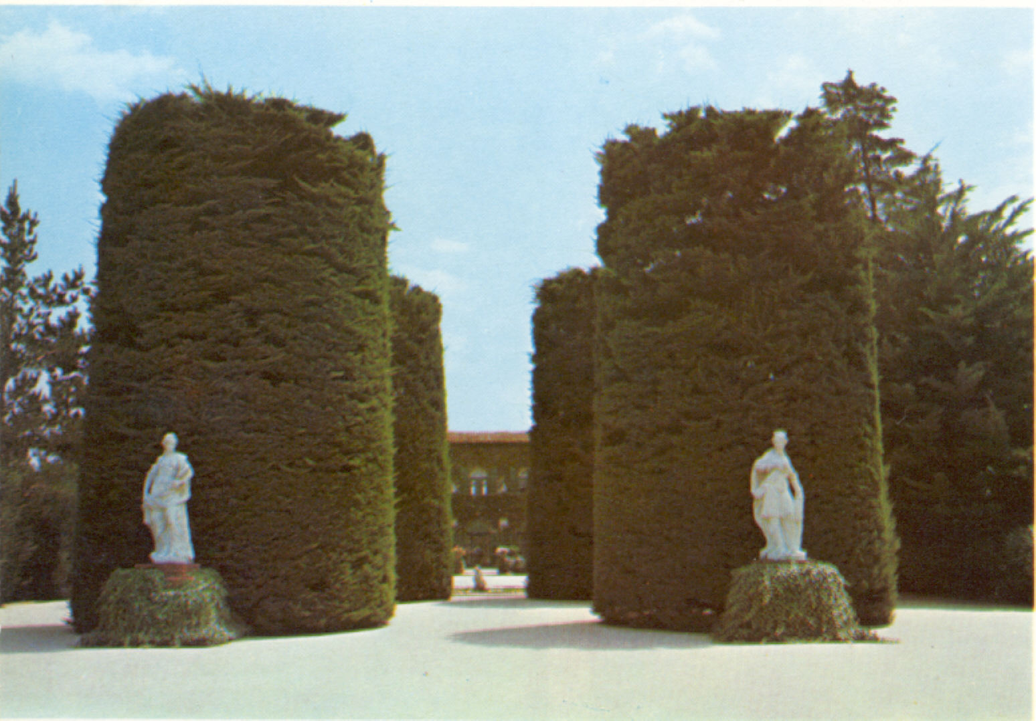
Notes:
Jardines de Santa Clotilde

Slide 49

Notes:
Jardines de Santa Clotilde

Slide 50






Notes:
Jardines de Santa Clotilde.-Lloret de Mar

Slide 51

Notes:
Jardines de Santa Clotilde.-Lloret de Mar

Slide 52


Notes:
Jardines de Santa Clotilde.-Lloret de Mar

Slide 53

Notes:
Jardines de Santa Clotilde.-Lloret de Mar

Slide 54

Notes:
Jardines de Santa Clotilde.-Lloret de Mar

Slide 55

Notes:
Jardines de Santa Clotilde.-Lloret de Mar

Slide 56

Notes:
Jardines de Santa Clotilde.-Lloret de Mar

Slide 57

Notes:
Jardines de Santa Clotilde.-Lloret de Mar

Slide 58

Notes:
Jardines de Santa Clotilde.-Lloret de Mar

Slide 59

Notes:
Jardines de Santa Clotilde.-Lloret de Mar

Slide 60

Notes:
Jardines de Santa Clotilde.-Lloret de Mar

Slide 61

Notes:
Jardines de Santa Clotilde.-Lloret de Mar

Slide 62

Notes:
Jardines de Santa Clotilde.-Lloret de Mar

Slide 63


Notes:
Jardines de Santa Clotilde.-Lloret de Mar

Slide 64

Notes:
Jardines de Santa Clotilde.-Lloret de Mar

Slide 65

Notes:
Jardines de Santa Clotilde.-Lloret de Mar

Slide 66




Notes:
Jardines de Santa Clotilde.-Lloret de Mar

Slide 67

Notes:
Jardines de Santa Clotilde.-Lloret de Mar

Slide 68

Notes:
Jardines de Santa Clotilde.-Lloret de Mar

Slide 69

Notes:
Jardines de Santa Clotilde.-Lloret de Mar

Slide 70

Notes:
Jardines de Santa Clotilde.-Lloret de Mar

Slide 71

Notes:
Jardines de Santa Clotilde.-Lloret de Mar

Slide 72

Notes:
Jardines de Santa Clotilde.-Lloret de Mar

Slide 73

Notes:
Jardines Santa Clotilde

Slide 74

Notes:
Jardines de Santa Clotilde.-Lloret de Mar

Slide 75

Notes:
Jardines de Santa Clotilde.-Lloret de Mar

Slide 76

Notes:
Jardines de Santa Clotilde.-Lloret de Mar

Slide 77

Notes:
Jardines de Santa Clotilde.-Lloret de Mar

Slide 78

Notes:
Jardines de Santa Clotilde.-Lloret de Mar

Slide 79

Notes:
Jardines de Santa Clotilde.-Lloret de Mar

Slide 80

Notes:
Jardines de Santa Clotilde.-Lloret de Mar

Slide 81

Notes:
Jardines de Santa Clotilde.-Lloret de Mar

Slide 82

Notes:
Jardines de Santa Clotilde.-Lloret de Mar

Slide 83

Notes:
Jardines de Santa Clotilde.-Lloret de Mar

Slide 84

Notes:
Jardines de Santa Clotilde.-Lloret de Mar

Slide 85

Notes:
Jardines de Santa Clotilde.-Lloret de Mar

Slide 86



Notes:
Jardines de Santa Clotilde.-Lloret de Mar

Slide 87

Notes:
Jardines de Santa Clotilde.-Lloret de Mar

Slide 88
Notes:
Jardines de Santa Clotilde.-Lloret de Mar

Slide 89

Notes:
Jardines de Santa Clotilde.-Lloret de Mar

Slide 90

Notes:
Jardines de Santa Clotilde.-Lloret de Mar

Slide 91

Notes:
Jardines de Santa Clotilde.-Lloret de Mar

Slide 92

Notes:
Jardines de Santa Clotilde.-Lloret de Mar

Slide 93
Notes:
Jardines de Santa Clotilde.-Lloret de Mar

Slide 94

Notes:
Jardines de Santa Clotilde.-Lloret de Mar

Slide 95

Notes:
Jardines de Santa Clotilde.-Lloret de Mar

Slide 96

Notes:
Jardines de Santa Clotilde.-Lloret de Mar

Slide 97
Notes:
Jardines de Santa Clotilde.-Lloret de Mar

Slide 98


Slide 99



Notes:
Jardines de Santa Clotilde.-Lloret de Mar

Slide 100

Notes:
Jardines de Santa Clotilde.-Lloret de Mar

Slide 101

Notes:
Jardines de Santa Clotilde.-Lloret de Mar

Slide 102

Notes:
Jardines de Santa Clotilde.-Lloret de Mar

Slide 103

Notes:
Jardines de Santa Clotilde.-Lloret de Mar

Slide 104

Notes:
Jardines de Santa Clotilde.-Lloret de Mar

Slide 105

Notes:
Jardines de Santa Clotilde.-Lloret de Mar

Slide 106


Slide 107

Notes:
Jardines de Santa Clotilde.-Lloret de Mar

Slide 108




Notes:
Jardines de Santa Clotilde.-Lloret de Mar

Slide 109

Notes:
Jardines de Santa Clotilde.-Lloret de Mar

Slide 110

Notes:
Jardines de Santa Clotilde.-Lloret de Mar

Slide 111




Notes:
Jardines de Santa Clotilde.-Lloret de Mar

Slide 112

Notes:
Jardines de Santa Clotilde.-Lloret de Mar

Slide 113

Notes:
Jardines de Santa Clotilde.-Lloret de Mar

Slide 114

Notes:
Jardines de Santa Clotilde.-Lloret de Mar

Slide 115

Notes:
Jardines de Santa Clotilde.-Lloret de Mar

Slide 116
Notes:
Jardines de Santa Clotilde.-Lloret de Mar

Slide 117

Notes:
Jardines de Santa Clotilde.-Lloret de Mar

Slide 118

Notes:
Jardines de Santa Clotilde.-Lloret de Mar

Slide 119

Notes:
Jardines de Santa Clotilde.-Lloret de Mar

Slide 120

Notes:
Jardines de Santa Clotilde.-Lloret de Mar

